Slide 1
Comores – Mayotte : un archipel éclaté 1ère partie
Réunion SPE – Troyes – 19 février 2017
Olivier Bergossi

Slide 2
Les Comores dans l’Océan Indien

Slide 4
Les Comores dans l’océan indien

Slide 5
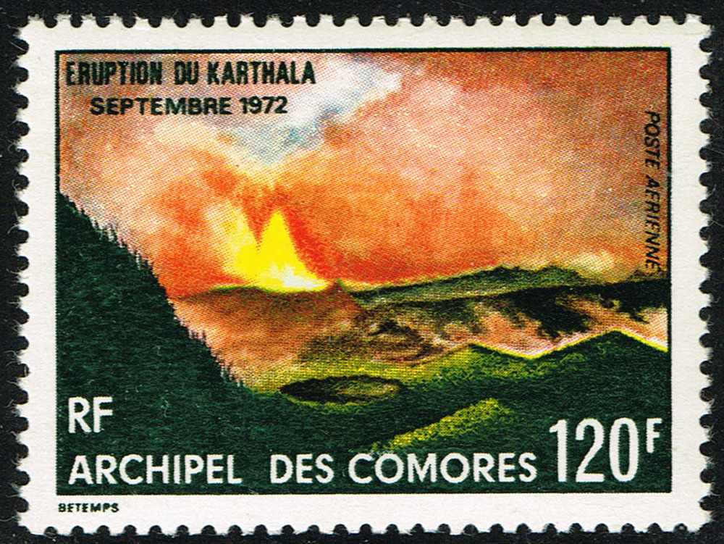
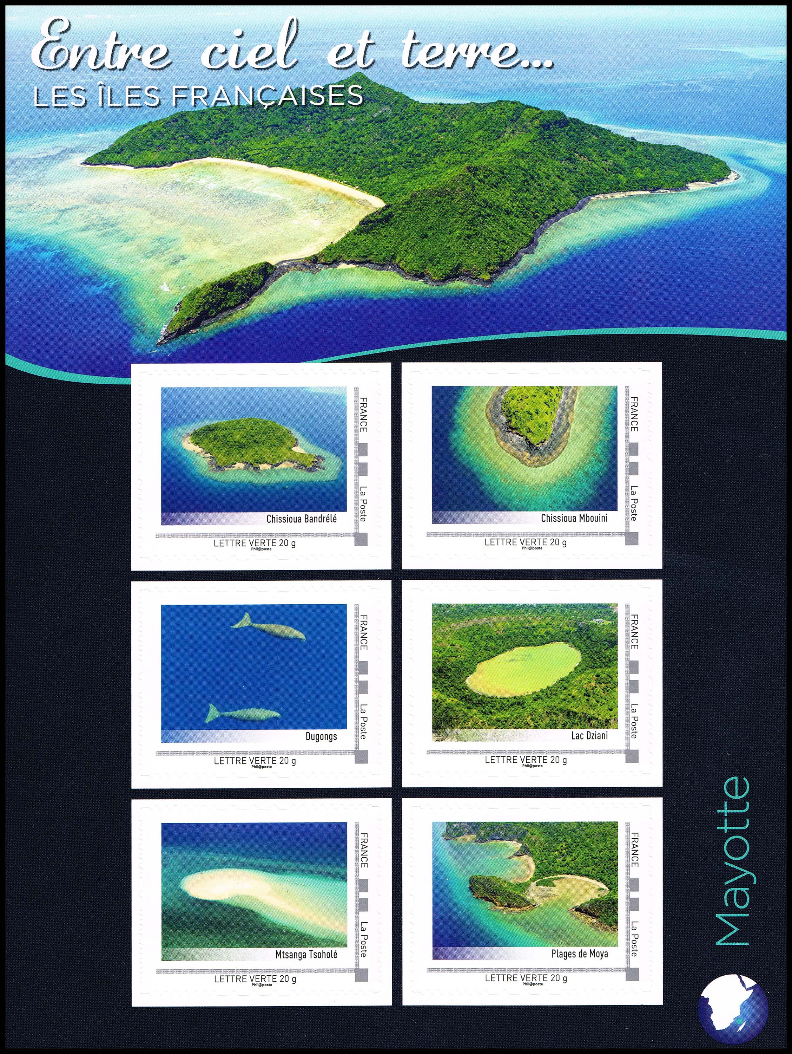
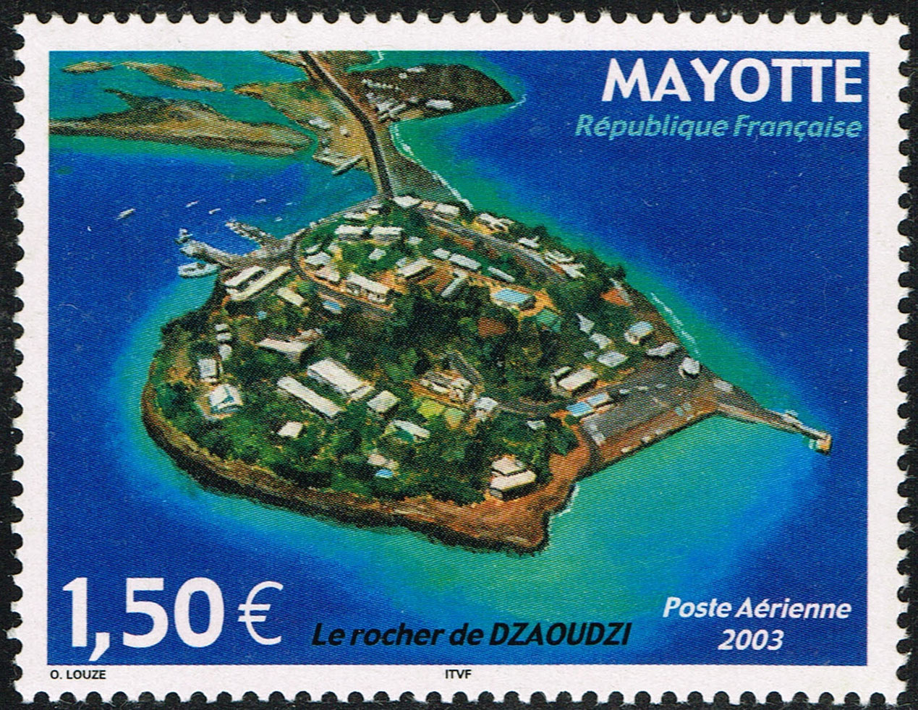
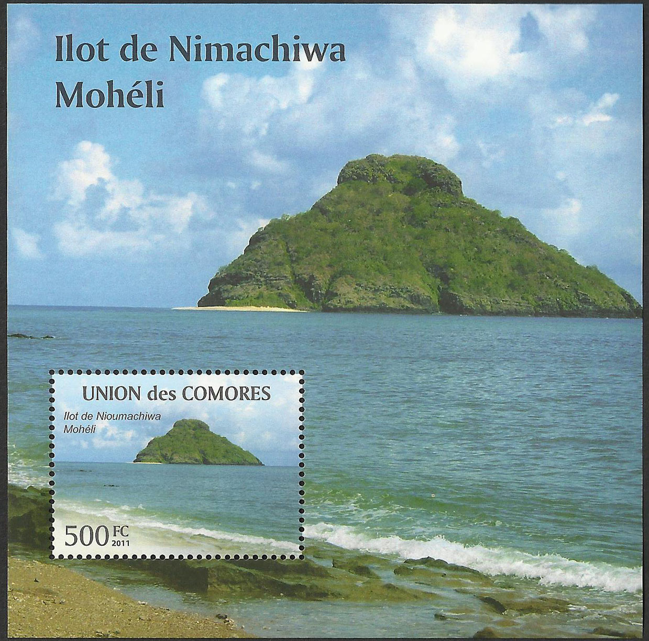
Les Comores : géographie 2 236 km²

Slide 6
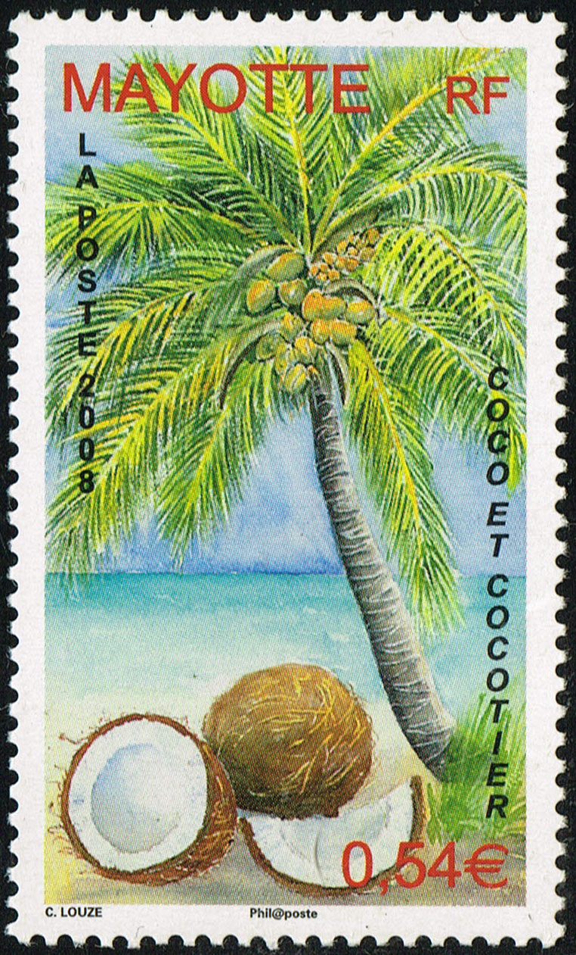
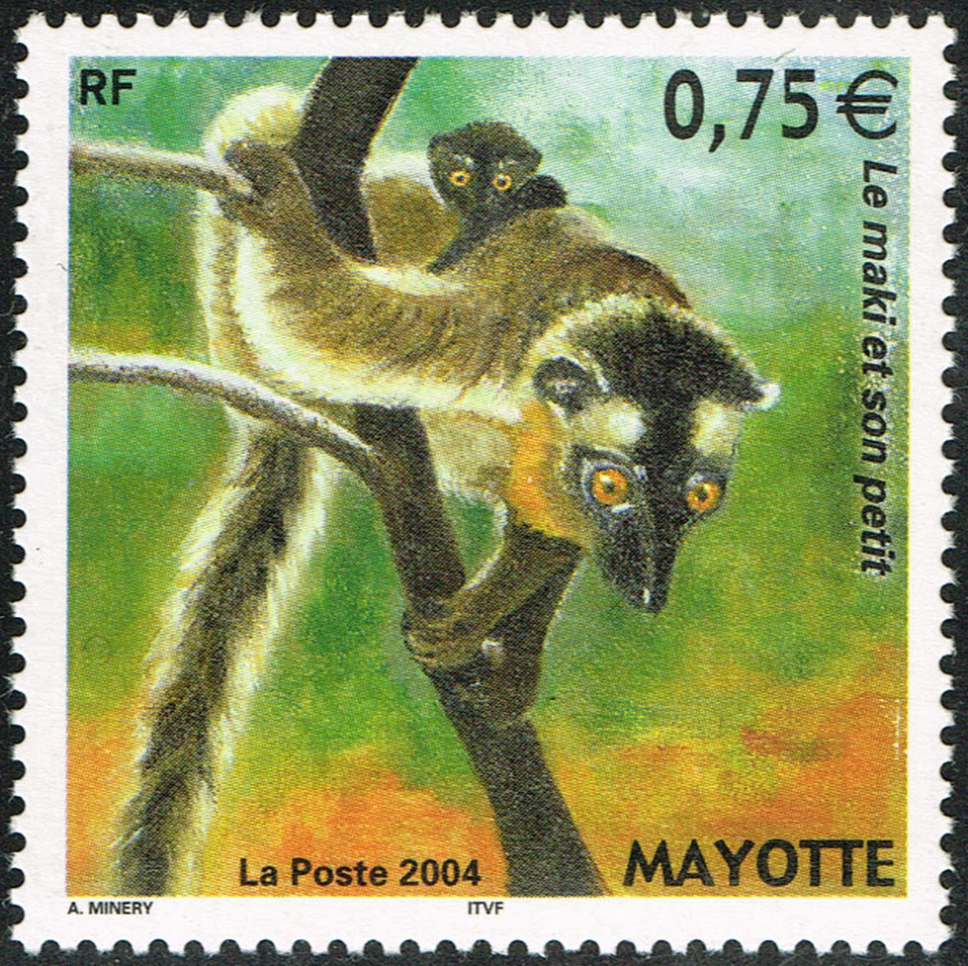
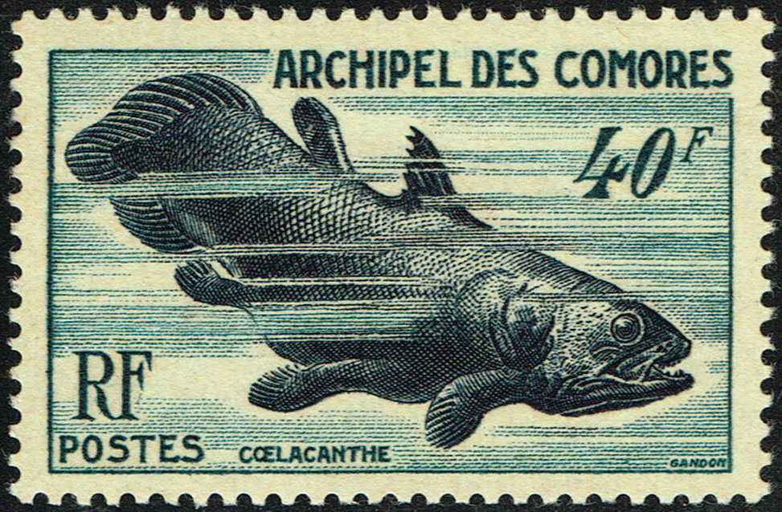
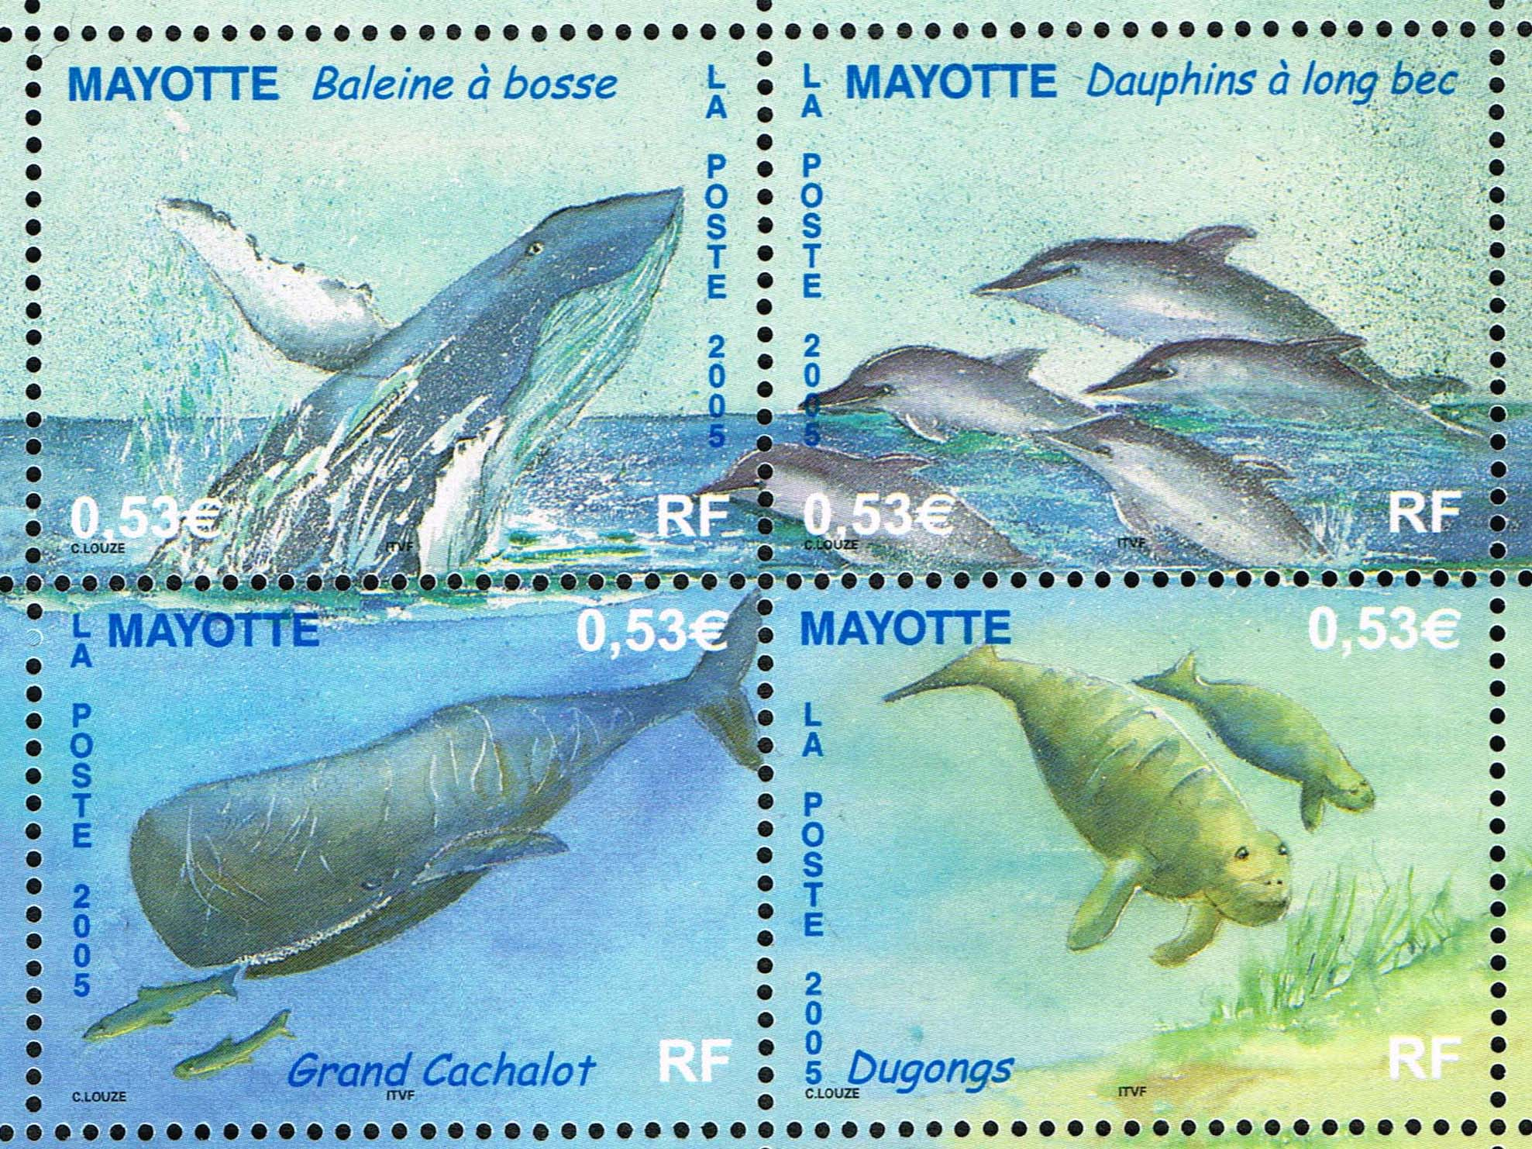
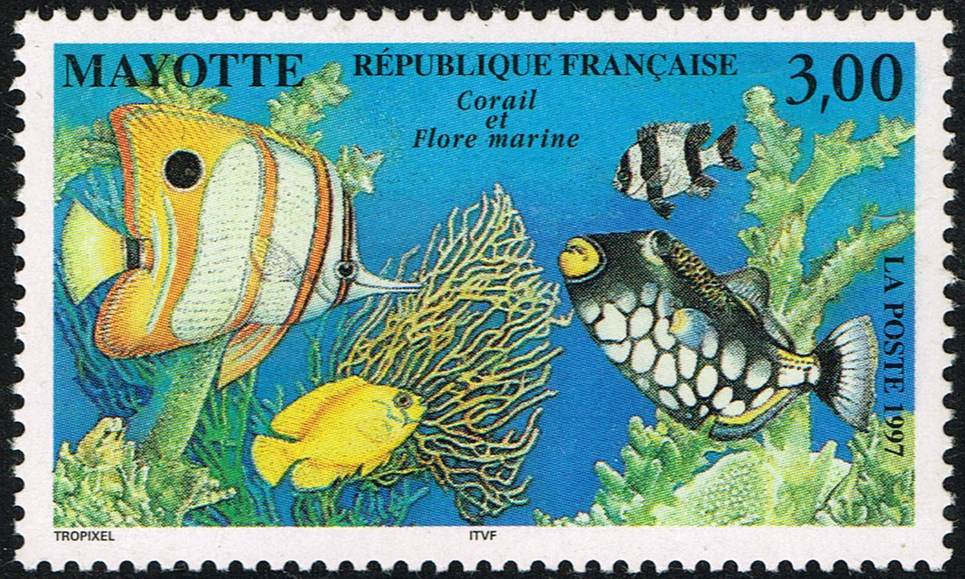
Les Comores : faune & flore
cœlacanthe

Slide 7
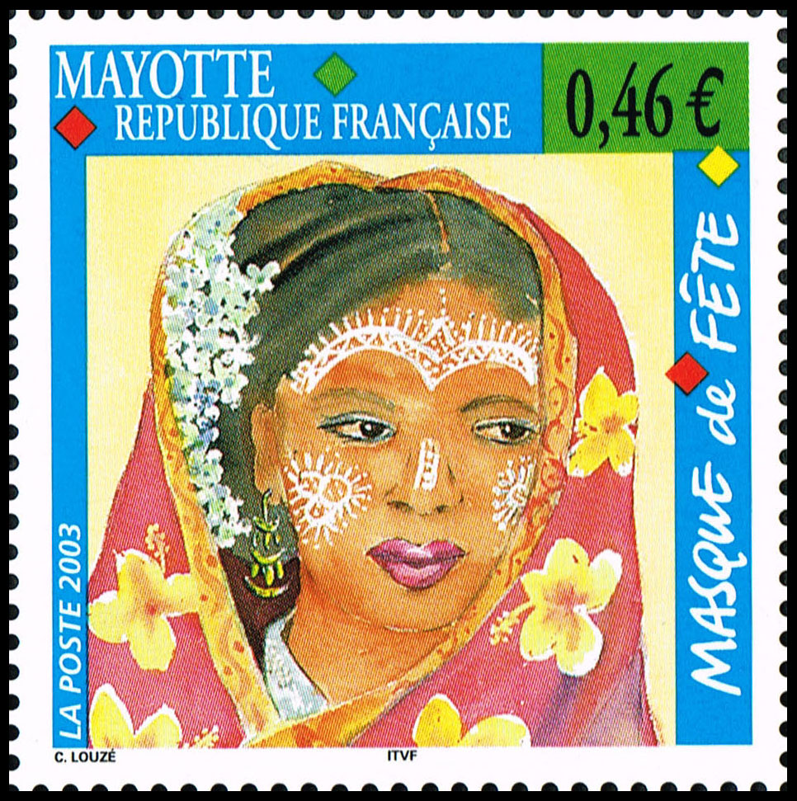
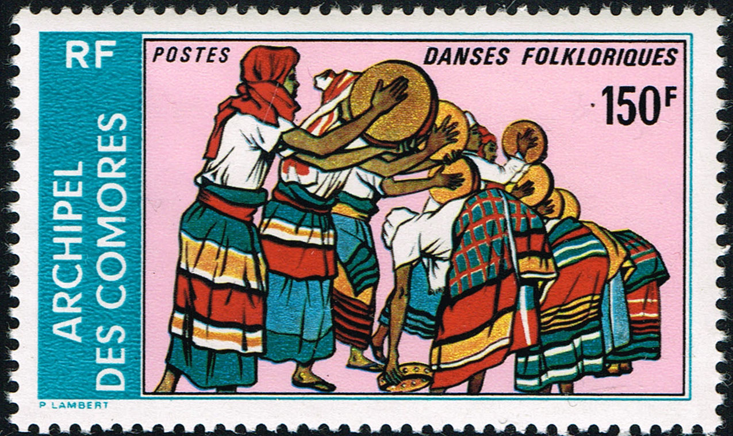
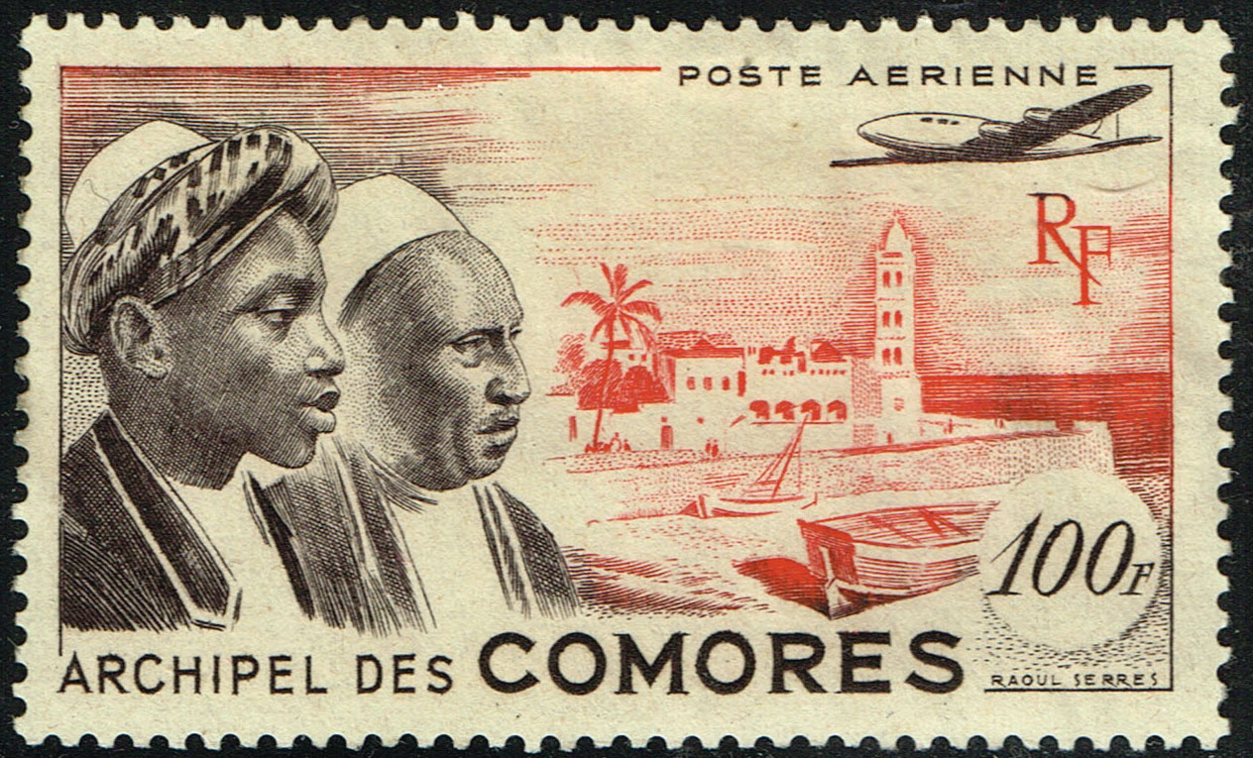
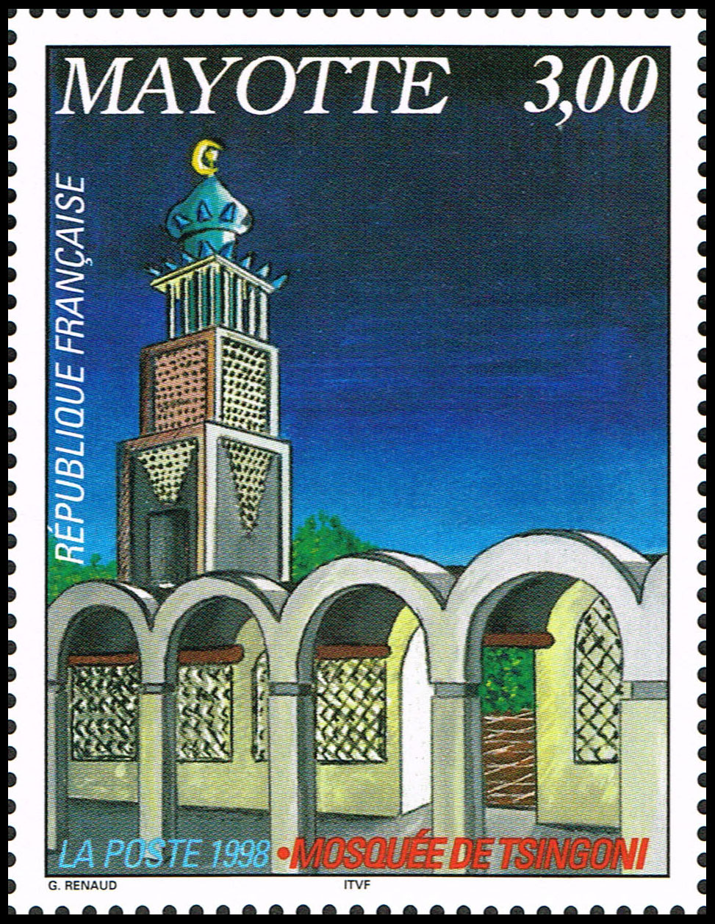
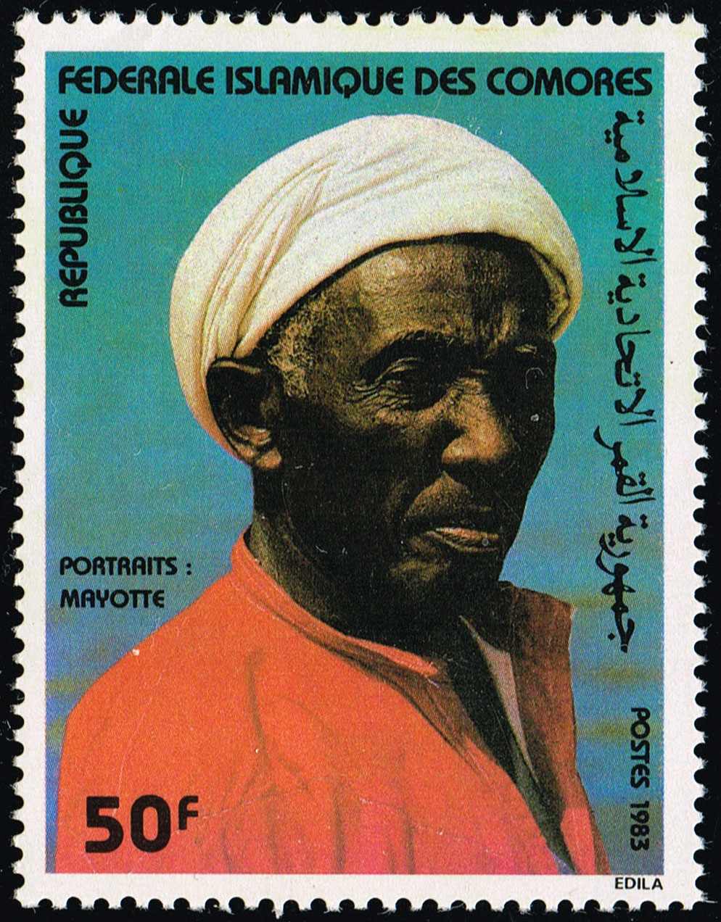
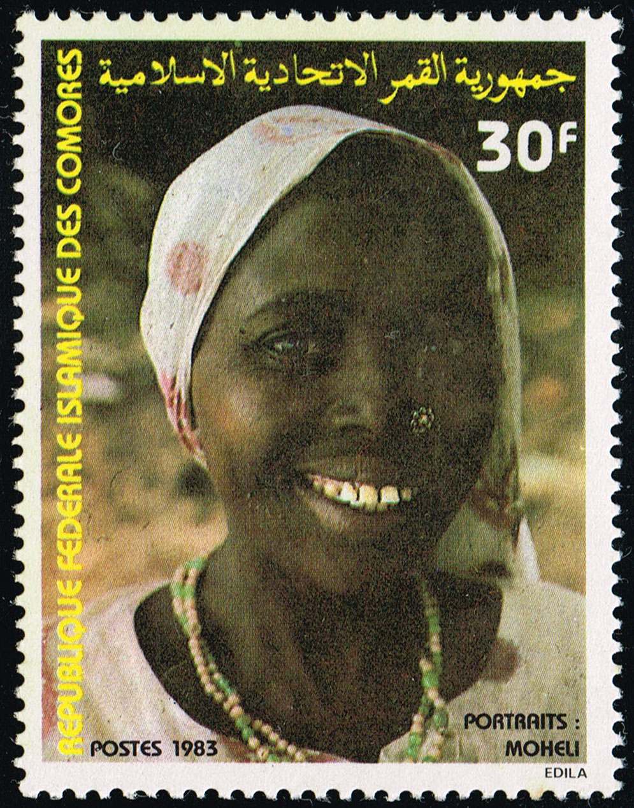
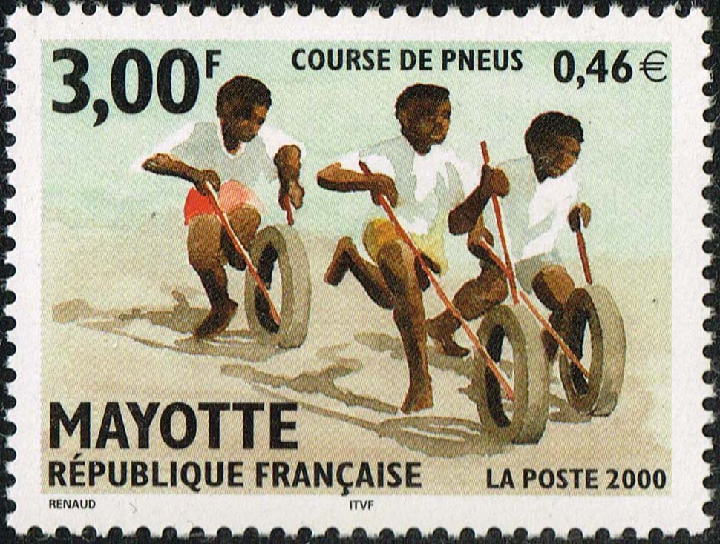
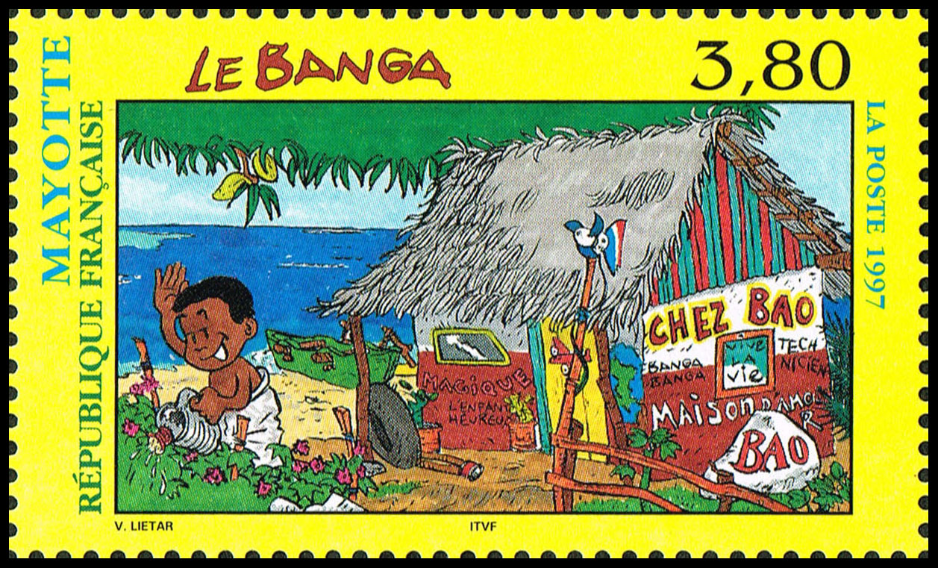
Les Comores : population & culture
900.000 habitants en 2015
400 habitants au km²

Slide 8
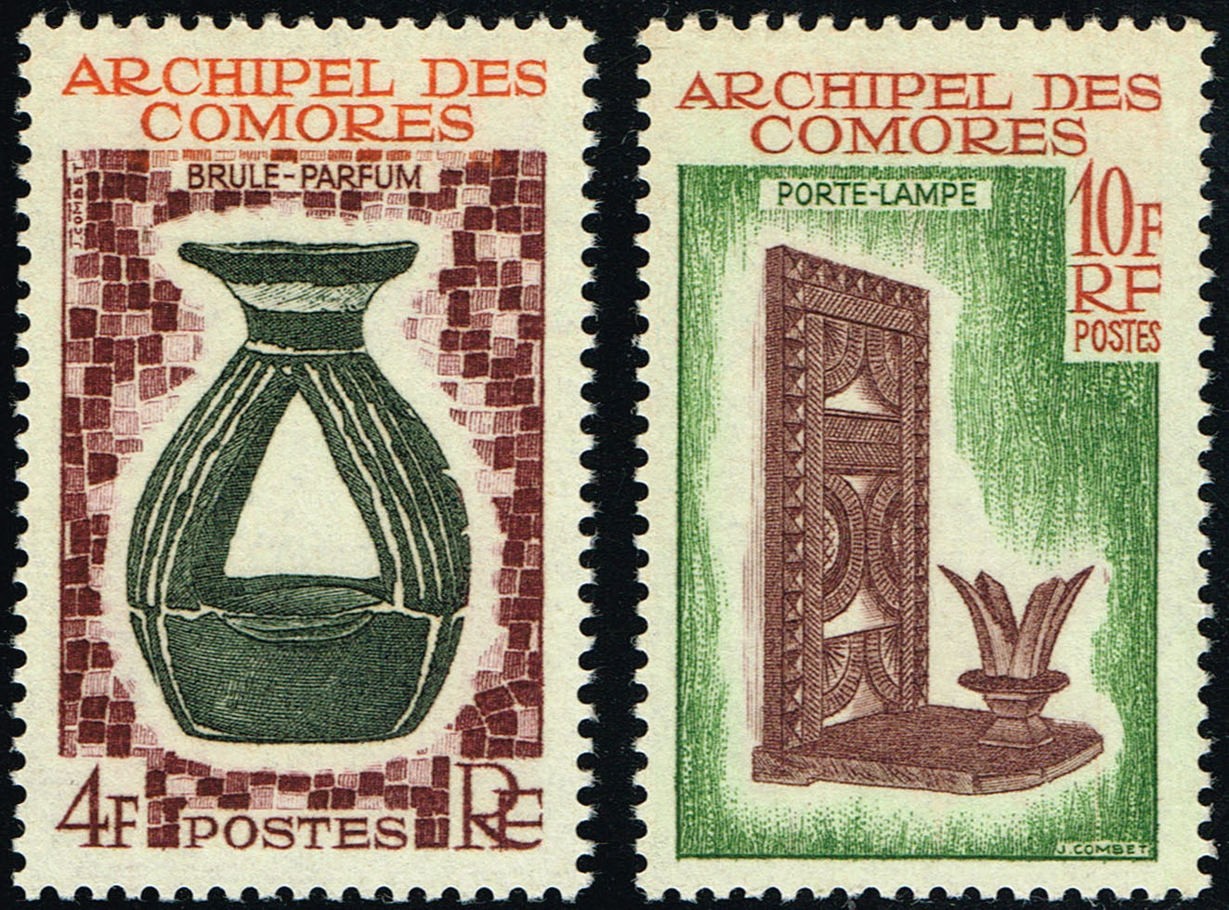
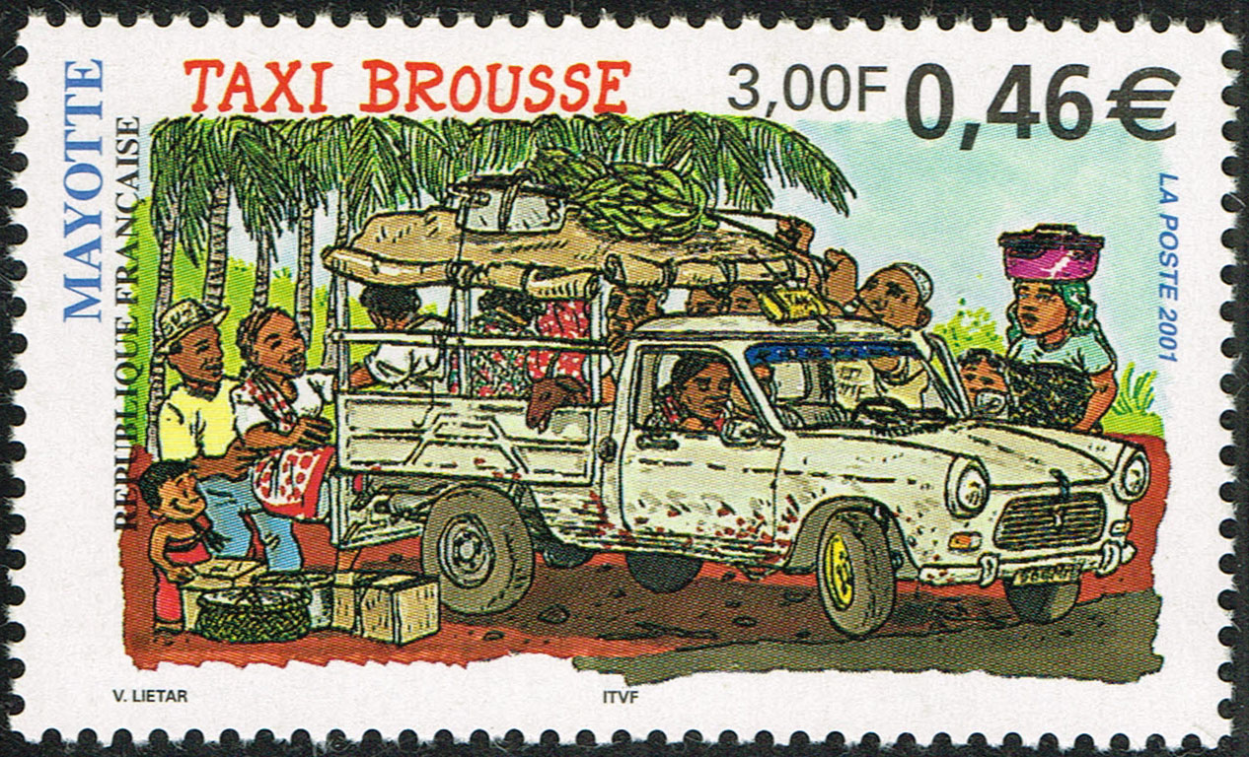
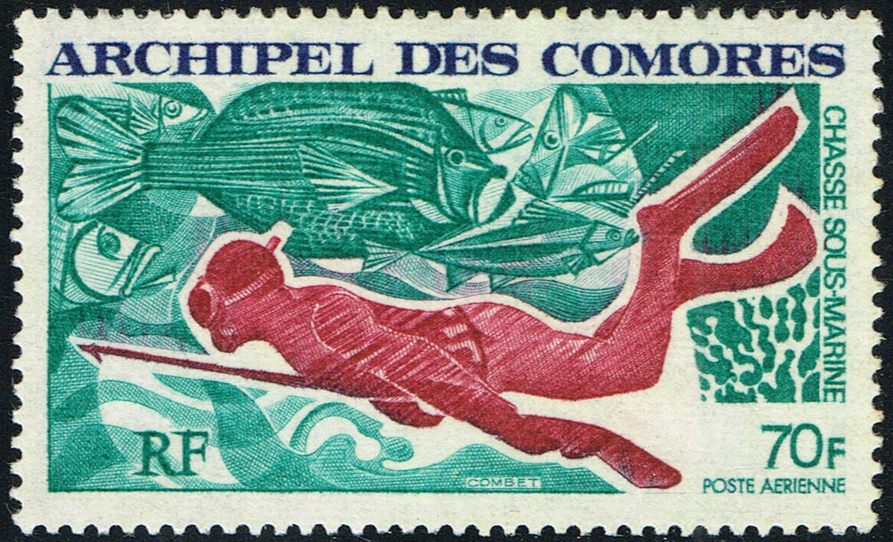
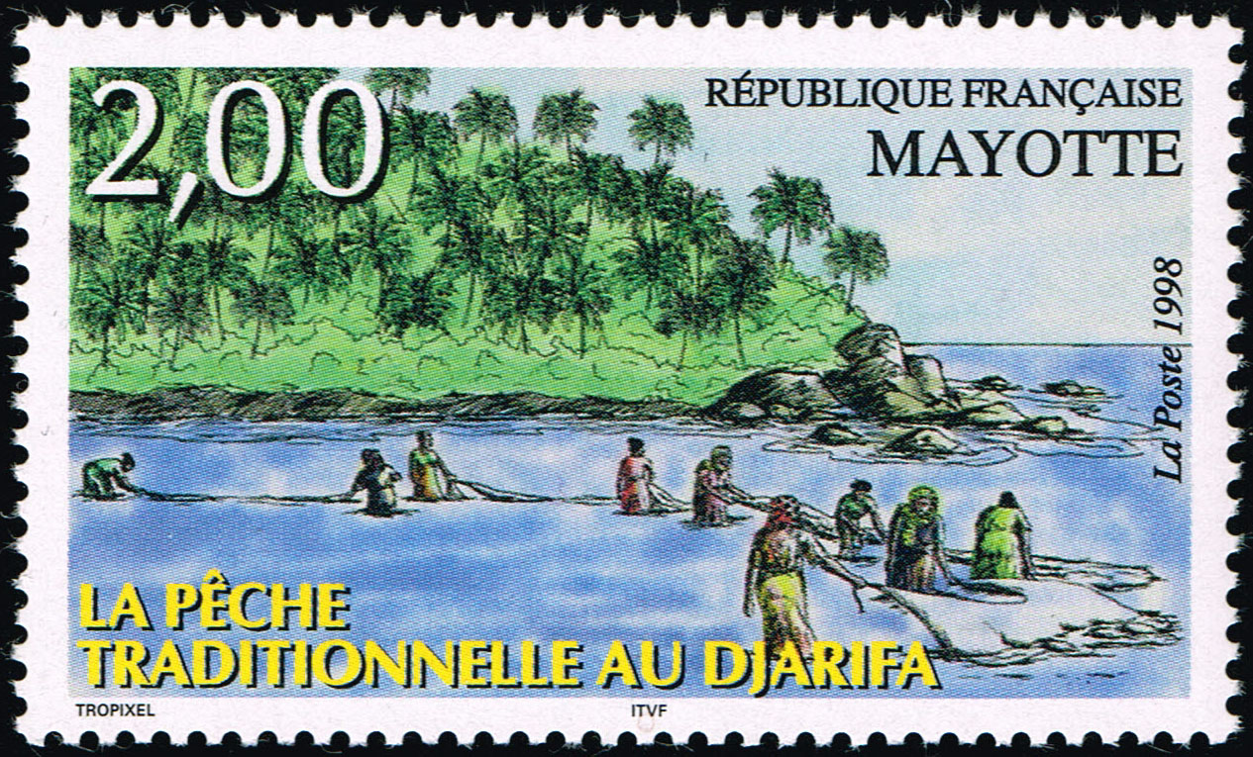
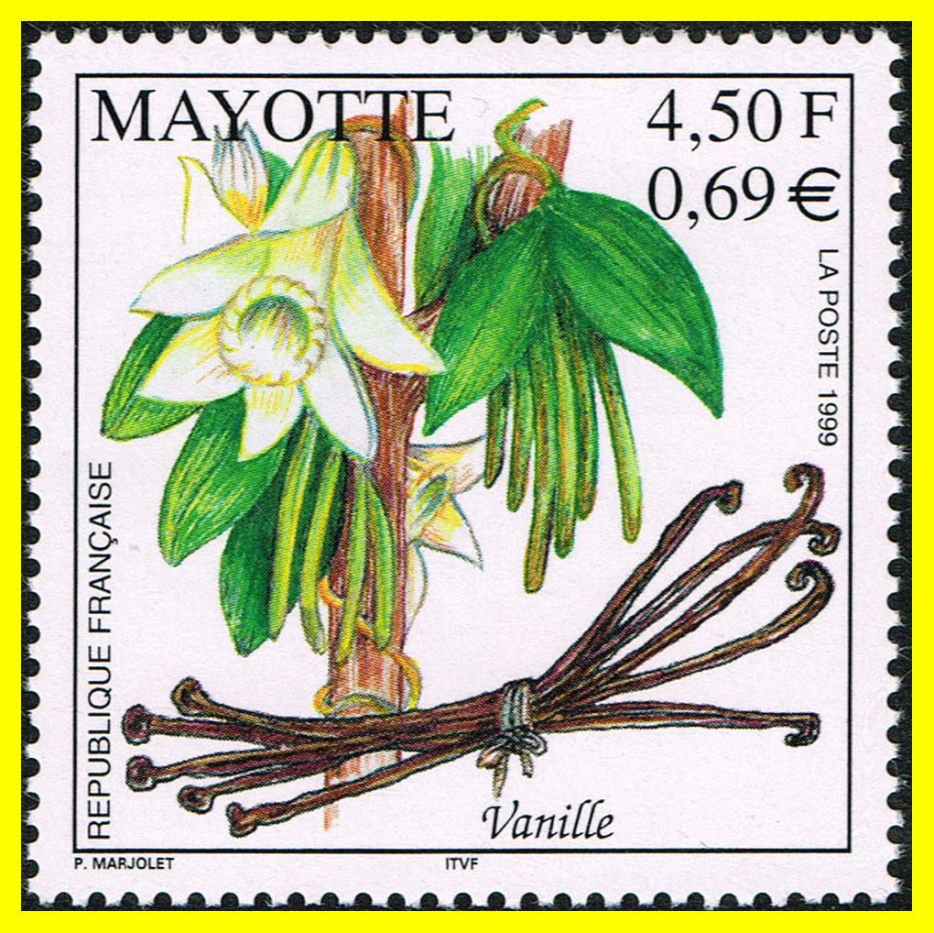
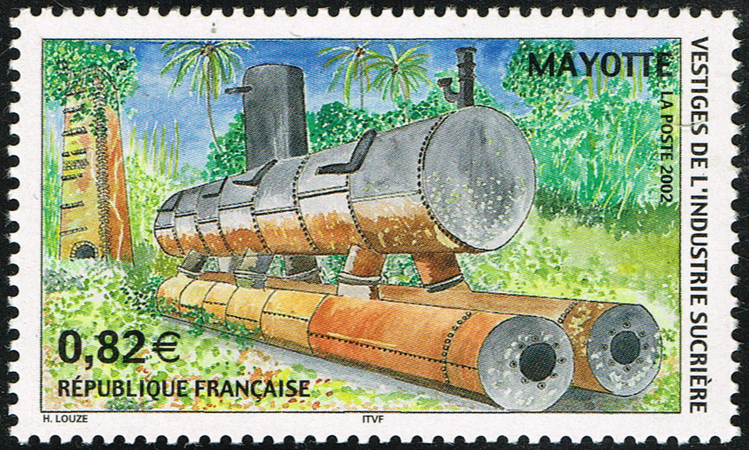
Les Comores : économie
Ylang-ylang

Slide 9
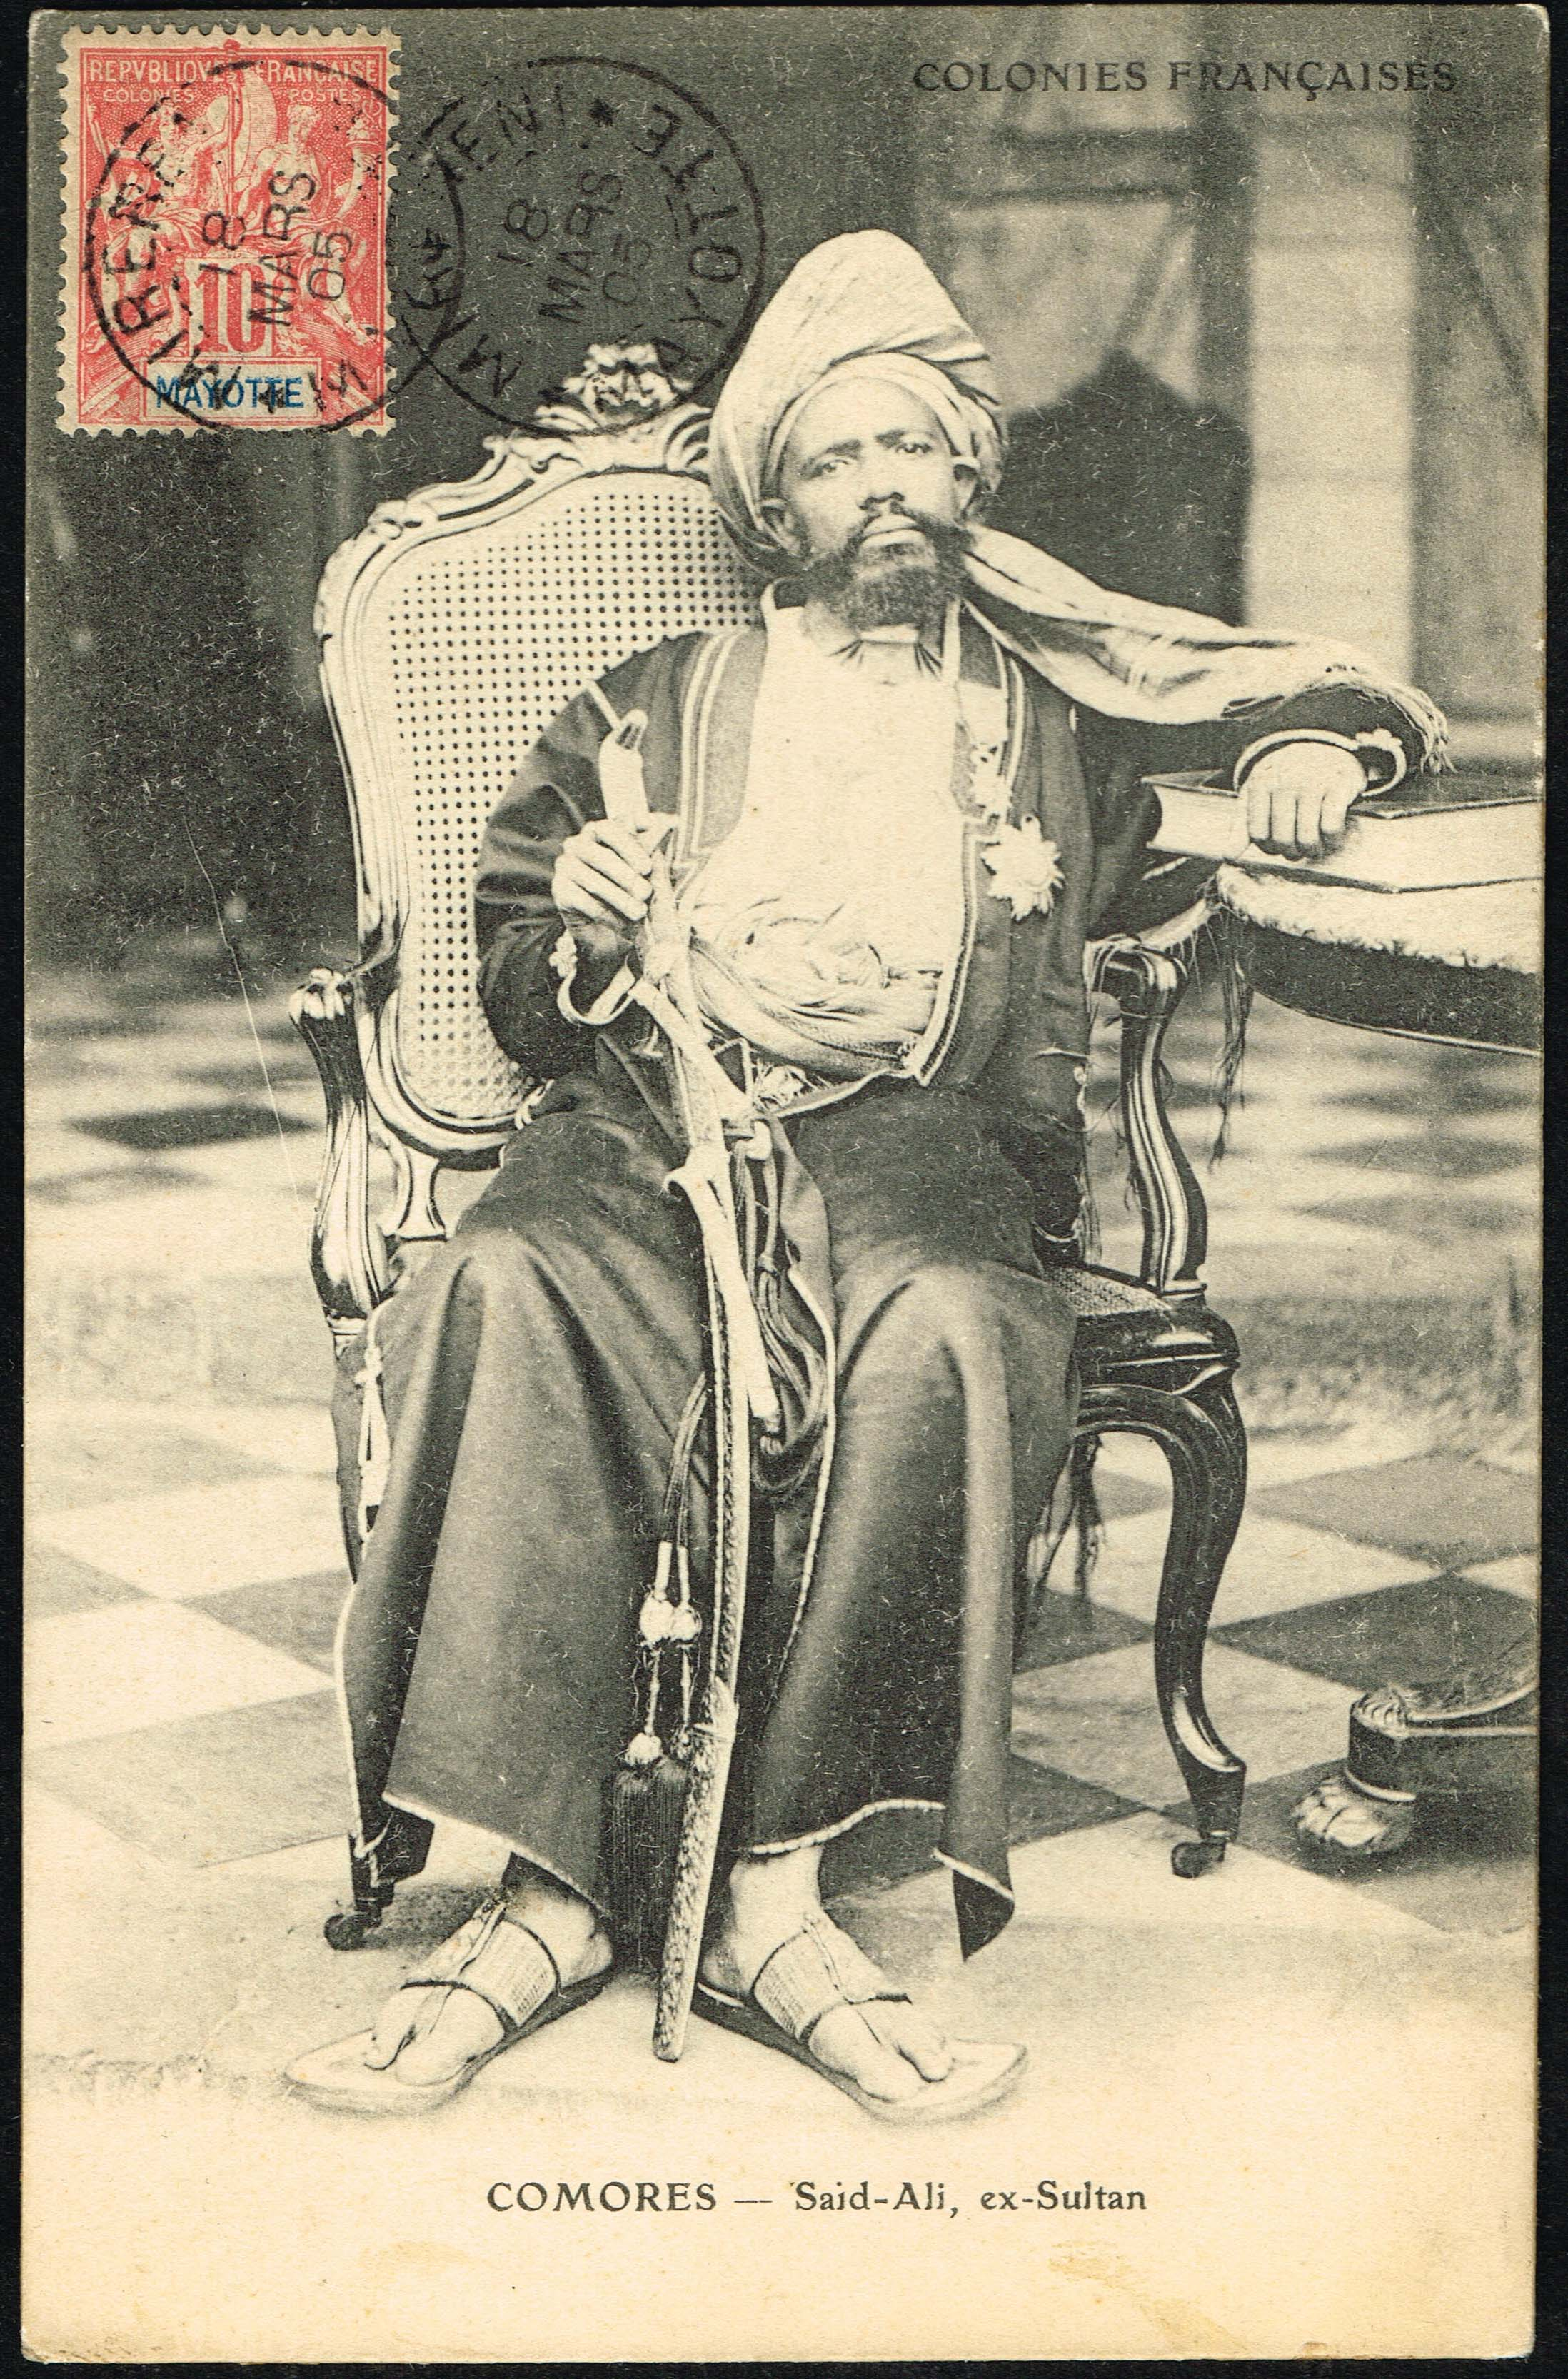
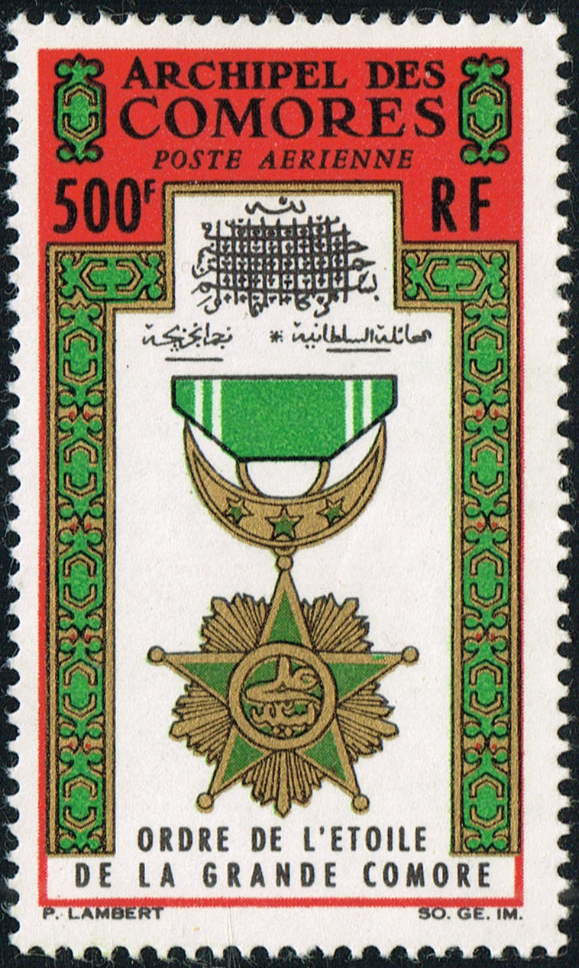
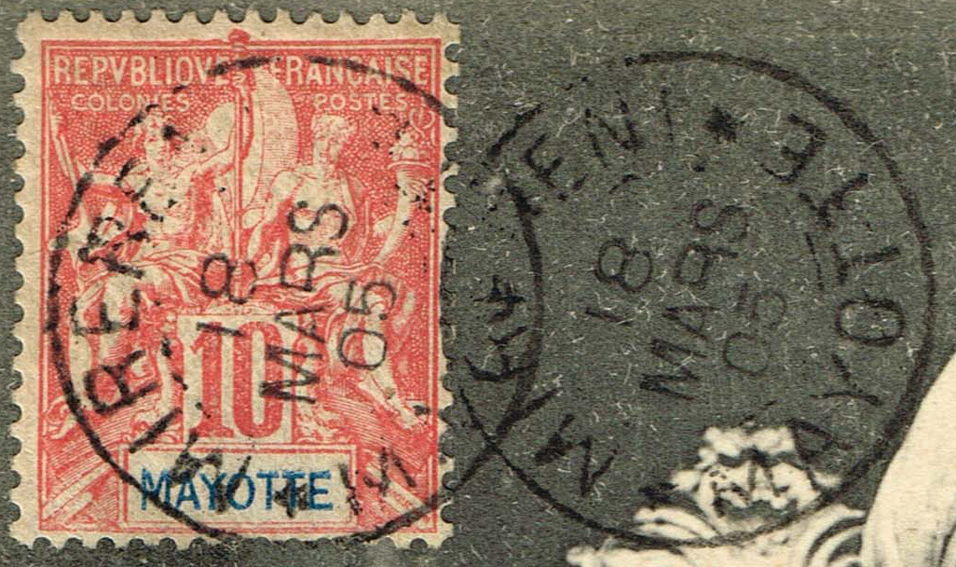
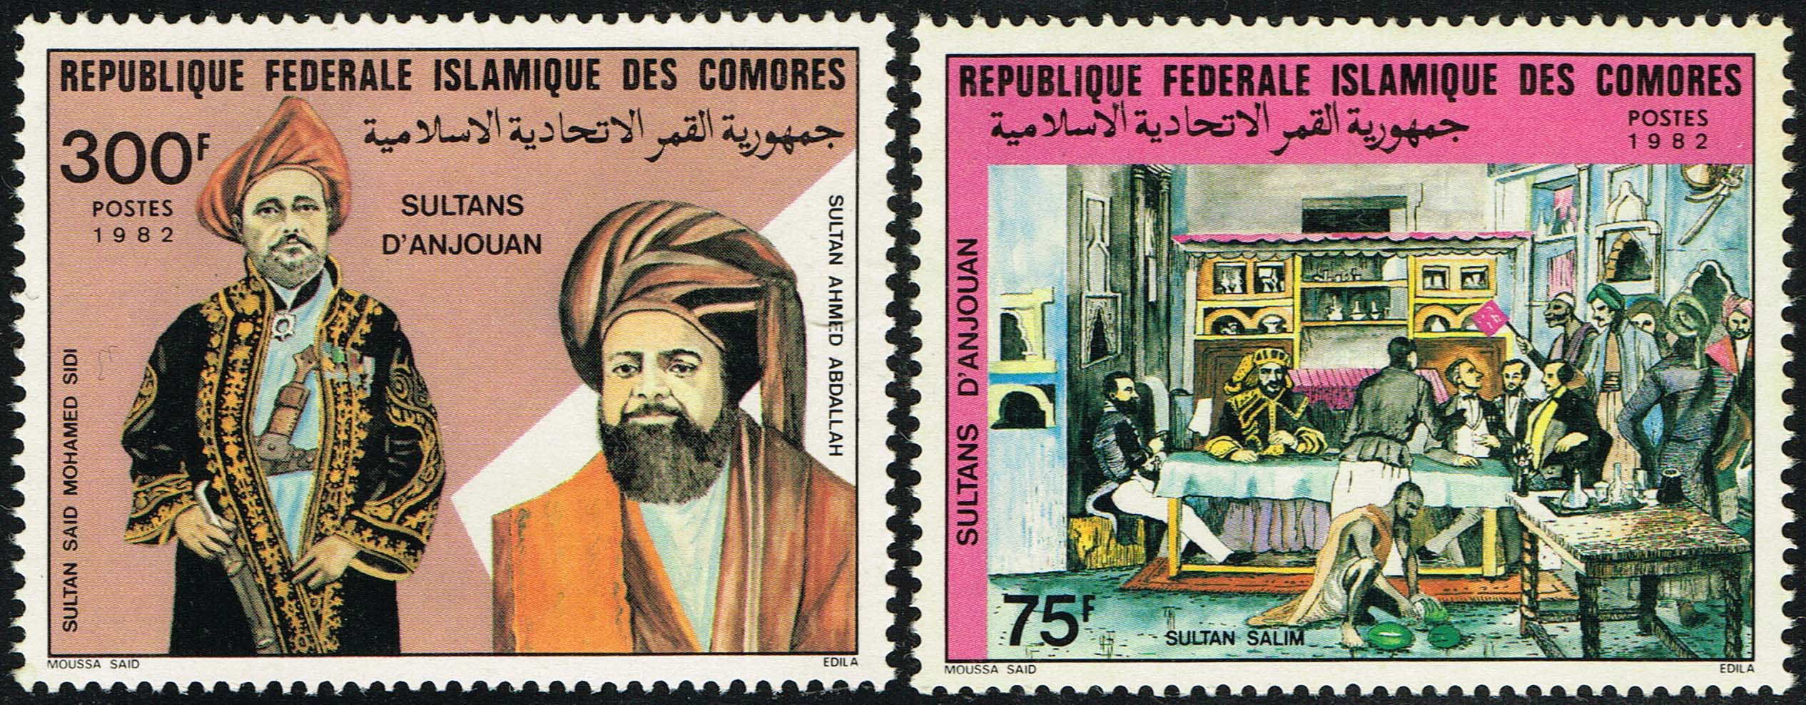
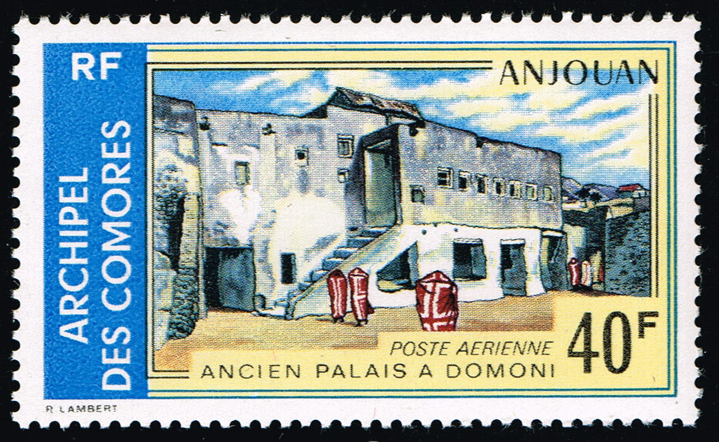
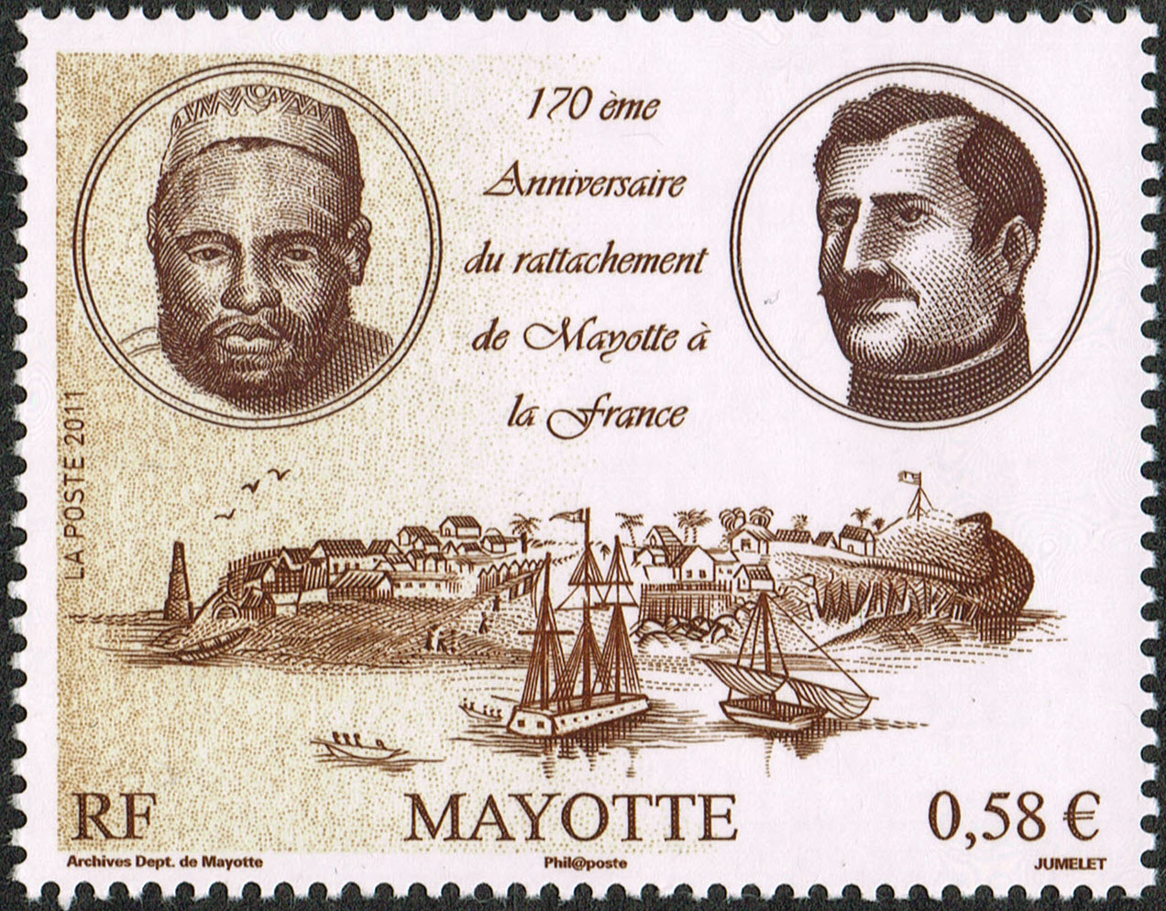
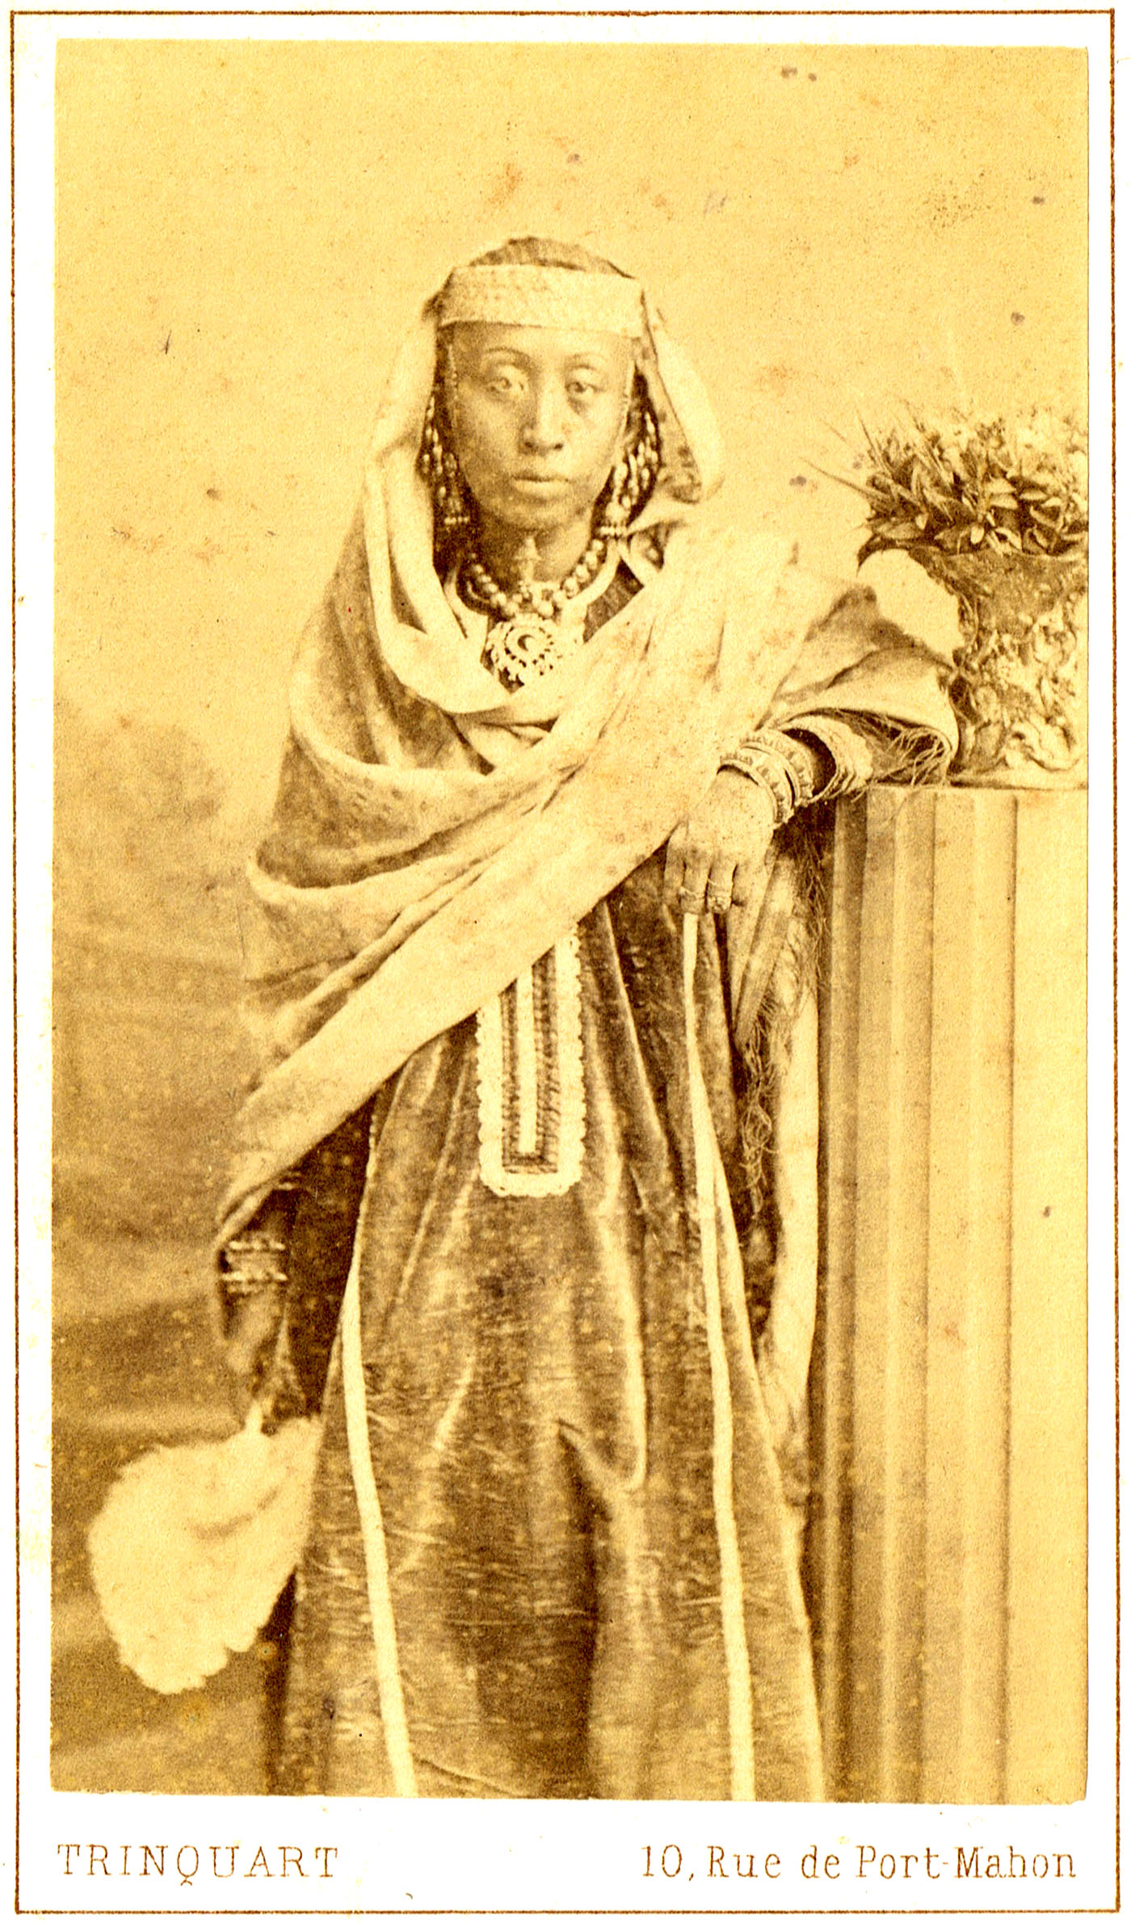
Les Comores : histoire XIXème siècle « les sultans batailleurs »
1886 - protectorats
1841 - colonie

Slide 10
Comores – Mayotte : un archipel éclaté 2ème partie : marcophilie
Réunion SPE – 19 février 2017
Olivier Bergossi

Slide 11
Mayotte : période pré-philatélique
Lettre (triplicata ?) de Mayotte datée du 4 mars 1852,
traitant de la mise en place d’une usine sucrière à Koéni (ou Kawéni), créée en 1850.
En transit à La Réunion, elle y reçoit le grand timbre-à-date SAINT-DENIS / ILE DE LA REUNION
le 21 mai 1852, ainsi que le cachet rond PP spécifique de cette île (paiement des droits de sortie de 15 centimes).
La lettre est parvenue à Nantes le 1er septembre,
après 6 mois de voyage
(timbre-à-date d’entrée COLONIES FRA. / NANTES).
Taxe manuscrite de 3 décimes (voie du commerce,
port dû en France pour le lieu de débarquement
- Tarif du 27 frimaire an VIII - incluant le décime de mer, 2ème échelon de poids : poids indiqué 16 g).

Slide 12
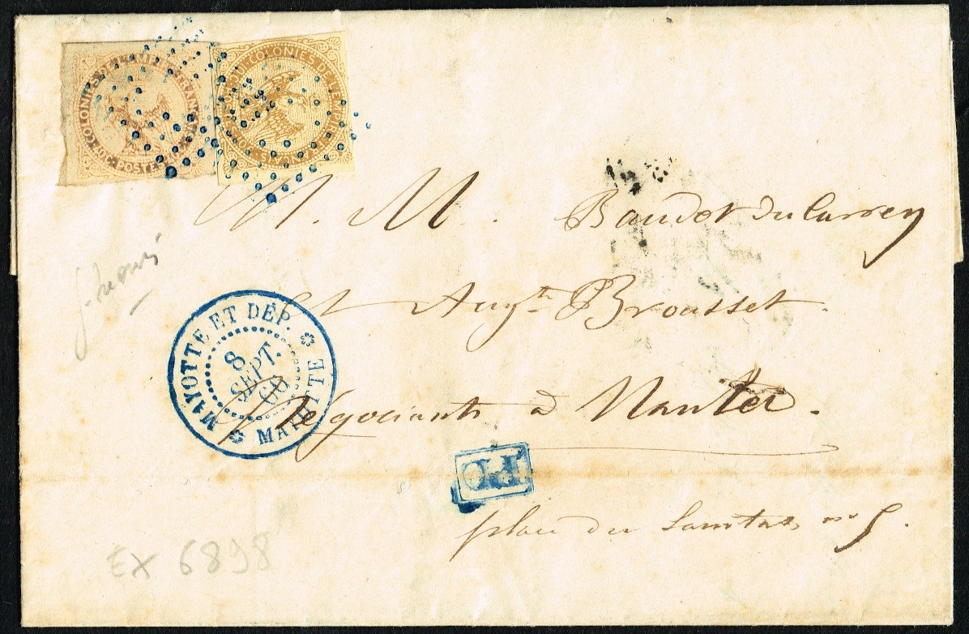
Mayotte : colonies générales
Le bureau de poste de Mayotte
a été créé à Dzaoudzi
par dépêche ministérielle du 16 avril 1861.
Les timbres des colonies au type « Aigle » et le matériel ont dû parvenir à Mayotte courant 1862.
Lettre de Mayotte du 8 septembre 1866,
affranchie à 50 c, arrivée à Nantes le 17 octobre.
TàD MAYOTTE ET DÉP / * MAYOTTE * en bleu
(fleuron à 6 branches en forme de rosace)
et timbres oblitérés par le losange évidé.

Slide 13
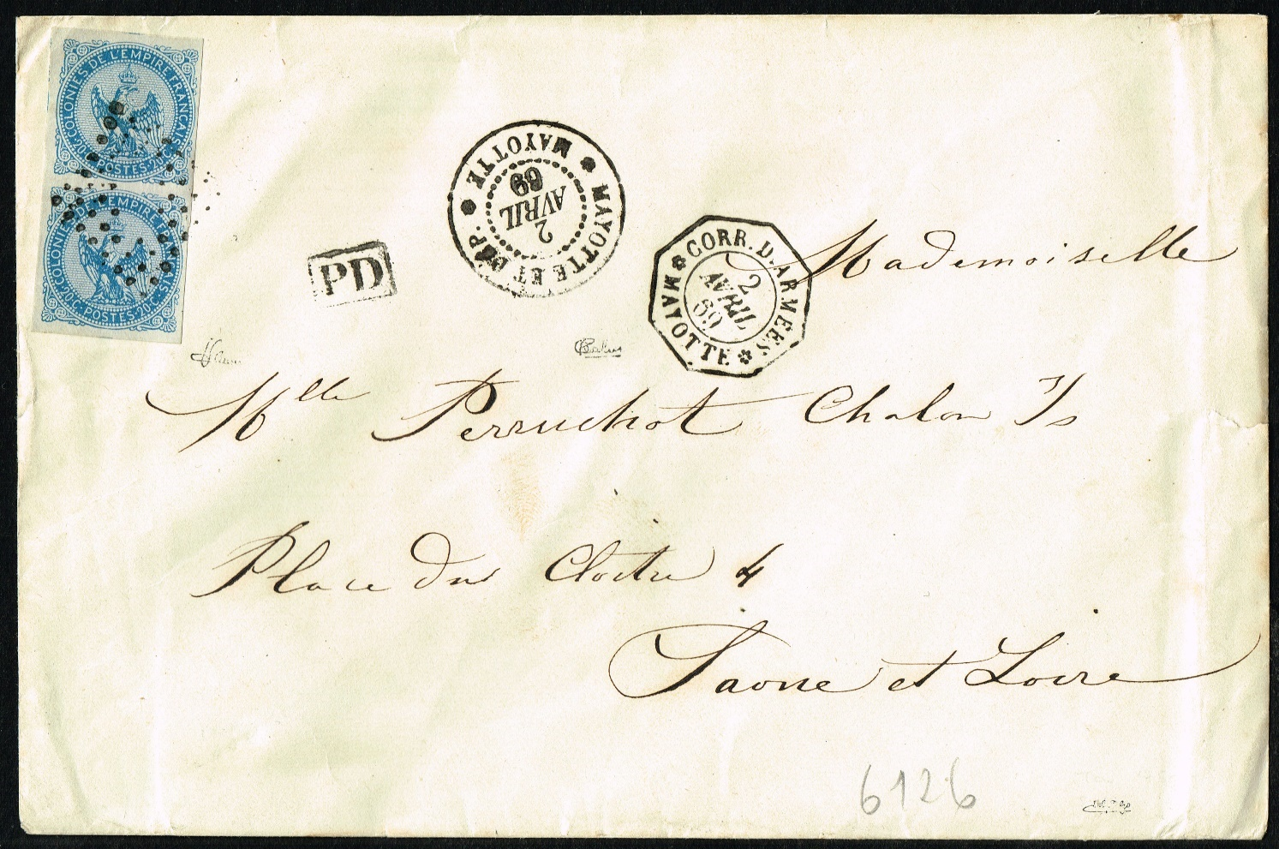
Mayotte : colonies générales
Lettre de Mayotte du 2 avril 1869, affranchie à 40 c, arrivée à Châlons-sur-Saône le 3 juin.
Tarif militaire - double port de 7,5 à 15 g -
du 1er janvier 1862.
TàD CORR. D’ARMÉES / * MAYOTTE *
à caractères romains.

Slide 14
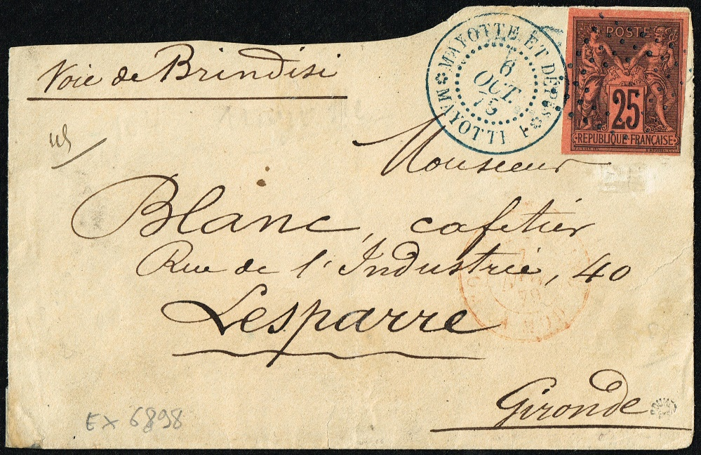
Mayotte : colonies générales
Type Sage, 25 c noir sur rouge.
Ce timbre n’a été livré qu’à Mayotte et Nossi-Bé et en Nouvelle-Calédonie.
Lettre du 6 octobre 1879, affranchie à 25 c à destination de la Gironde.
TàD MAYOTTE ET DÉP^{ES} / * MAYOTTE 1 * en bleu.
TàD échoppé dont il ne subsiste qu’un fleuron * et MAYOTTE.
Outre cette bande de 4 du 5 c Sage du 24 août 1881,
il n’est connu que sur une lettre en franchise de 1877
et sur quelques timbres détachés au type Alphée Dubois.

Slide 15
Mayotte : colonies générales
En 1889 apparait un nouveau modèle de TàD à double cercle, le cercle intérieur étant tireté, utilisant des lettres bâton séparées par une étoile à 5 branches : D’ZAOUDZI / ⬇ MAYOTTE ⬇
Timbre au type Alphée Dubois à 20 c
oblitéré du TàD de Chingoni.

Slide 16
Type Groupe (1892 – 1912)
La colonie de Mayotte et dépendances, qui succède au Gouvernement de Mayotte (auquel étaient rattachées Nossi-Bé et Sainte-Marie-de Madagascar), intègre les 4 îles de l’archipel de 1886 au 23 janvier 1896, puis du 9 septembre 1899 au 25 juillet 1912 (avec un intermède d’administration depuis La Réunion).
Carte postale envoyée de Mohéli le 15 novembre 1906 vers Mayotte,
puis de Dzaoudzi (Mayotte) vers Anjouan le 23 novembre 1906,
puis d’Anjouan vers la Grande-Comore le 21 mai 1907,
et enfin de Grande-Comore vers Alger (au verso) le 17 juin 1907.
Timbres au type Groupe à 5 c et oblitérations des 4 îles.

Slide 17
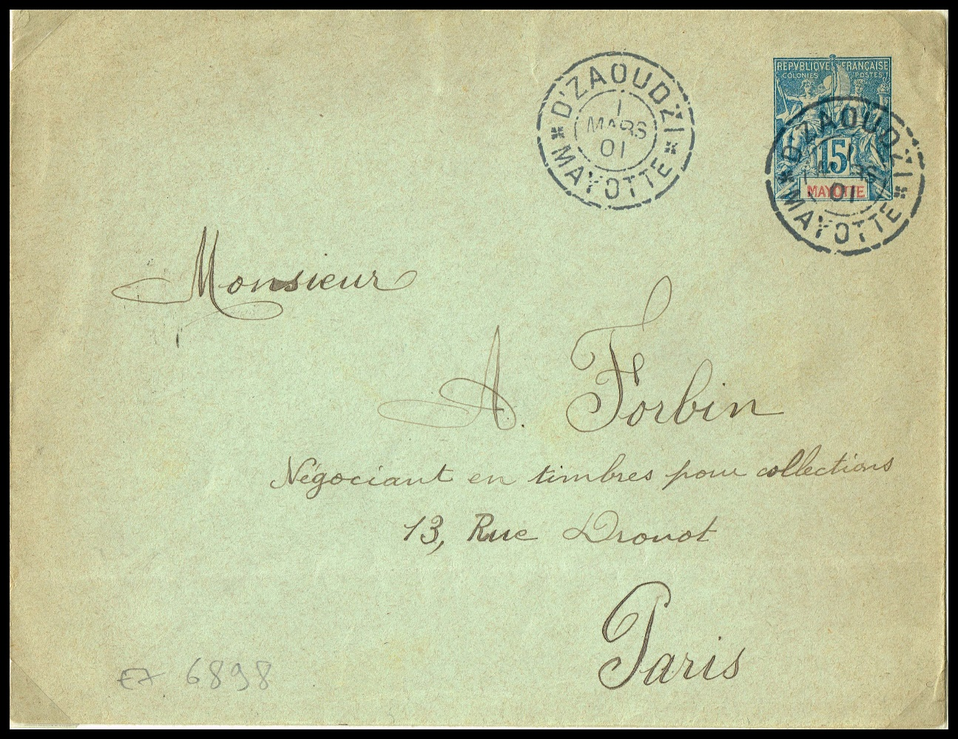
Type Groupe (1892 – 1912)
Entier à 15 c à destination de Paris. Tarif du 1er janvier 1899.
TàD D’ZAOUDZI / x MAYOTTE x de couleur gris-bleu.
Au verso, TàD maritime de la ligne V frappé à bord du paquebot NATAL
arrivé à Marseille le 27 mars 1901 puis à Paris le lendemain.

Slide 18
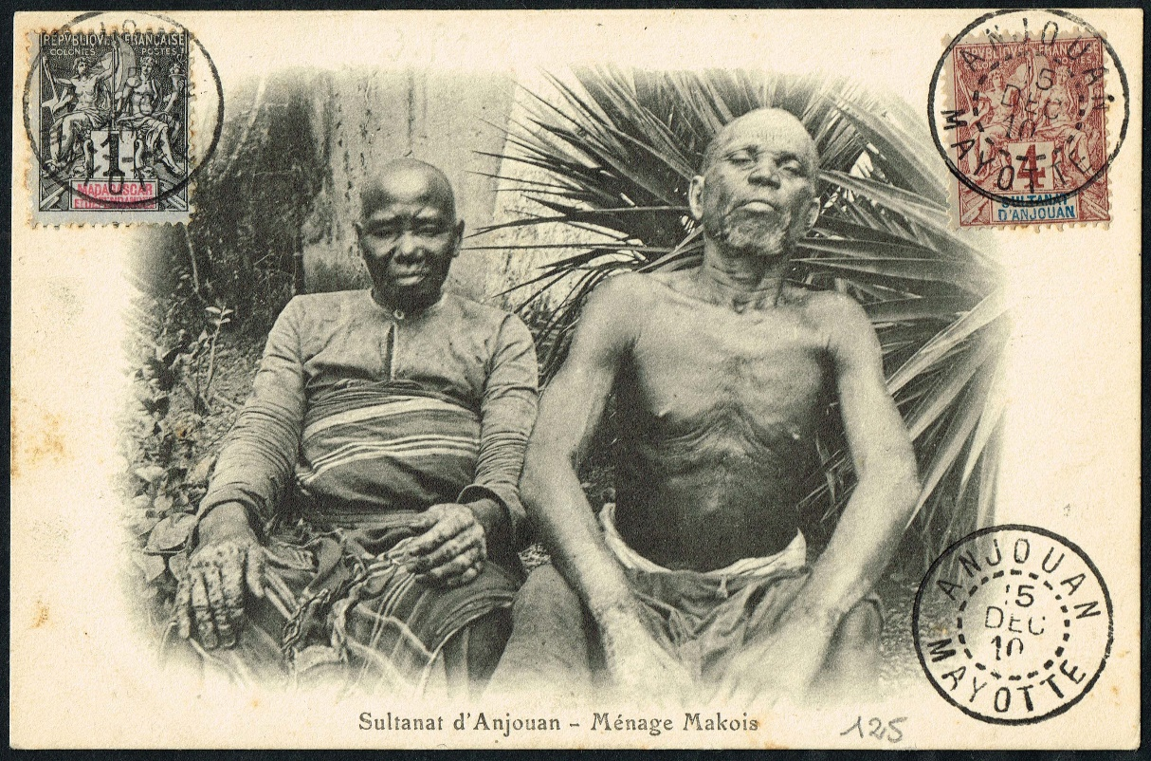
Type Groupe
TàD d’Anjouan à double cercle, celui intérieur tireté.
Il comporte la mention ANJOUAN / MAYOTTE
Il se rencontre de 1910 à 1917.

Slide 19
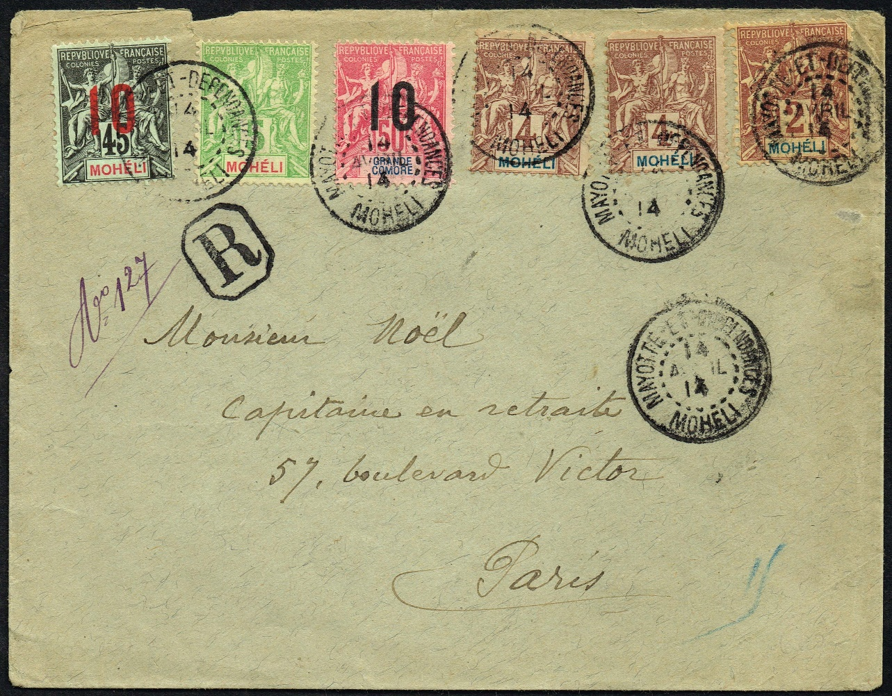
Type Groupe
TàD de Mohéli en noir du 14 avril 1914.
Lettre recommandée au 1er échelon de poids (≤ 20 g),
tarif à 10 c + 25 c.
A partir du 1er avril 1910, la France et ses colonies ne forment plus qu'un seul territoire postal.
Au verso, TàD maritime LA REUNION A MARSEILLE N°4, paquebot Djemnah.
Utilisation mixte de timbres surchargés ou non, de Mohéli et Grande-Comore.

Slide 20
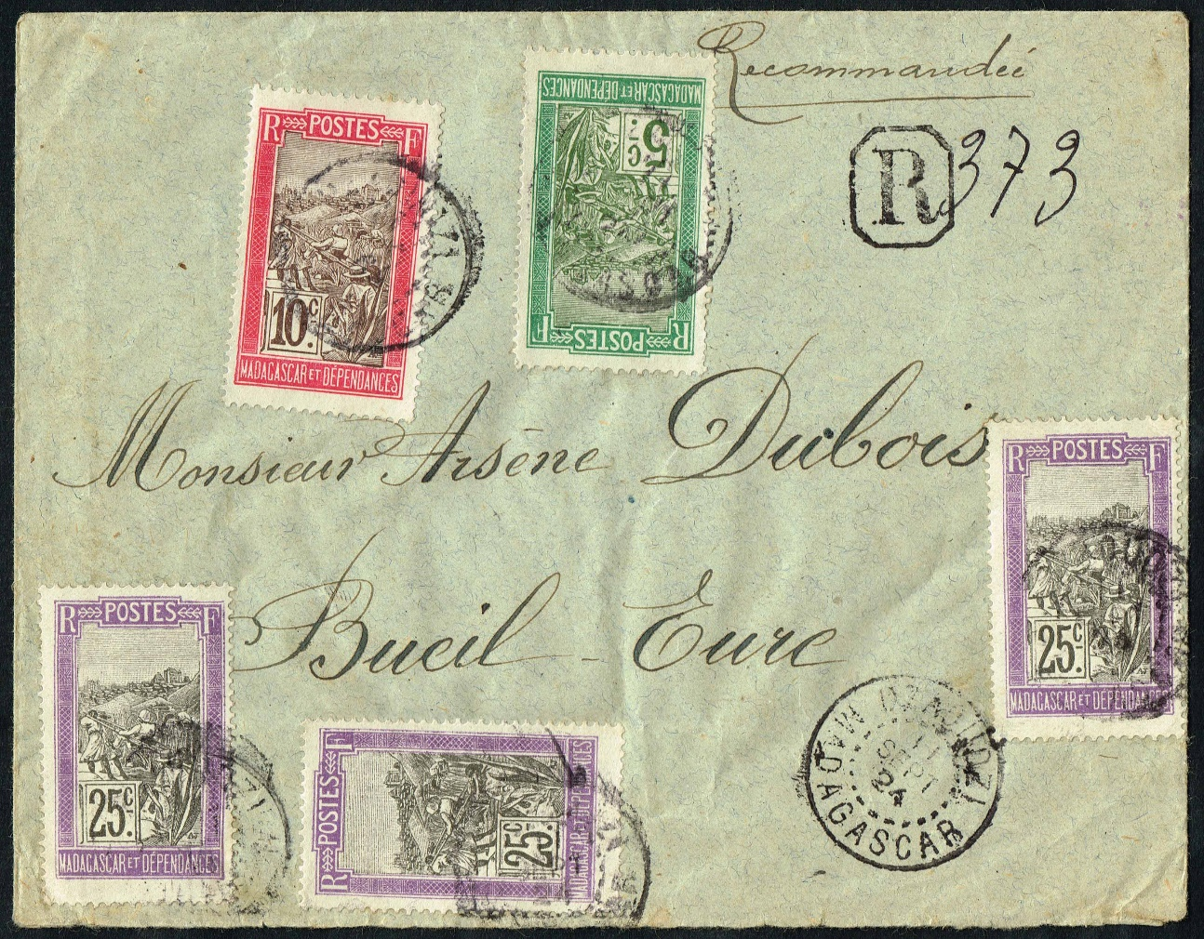
Madagascar et dépendances (1912 – 1950)
Lettre recommandée de Dzaoudzi en 1924.
TàD à double cercle (diamètre extérieur 24 mm), l’intérieur étant tireté, mentions [BUREAU] / MADAGASCAR.

Slide 21
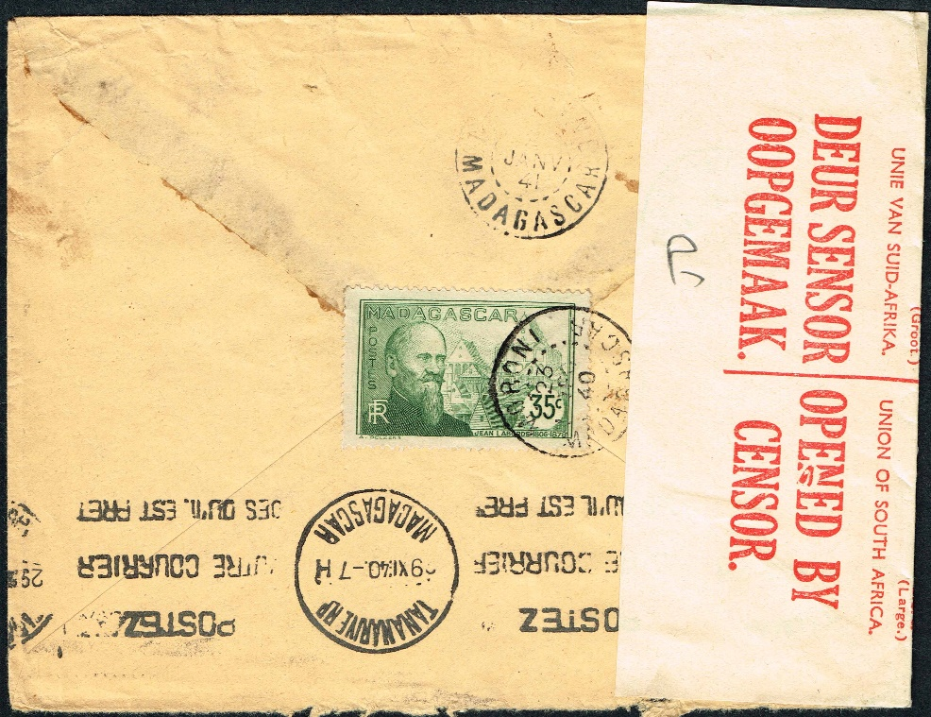
Madagascar et dépendances
L’administration est vichyste au début de la 2nde guerre mondiale. Le blocus aérien anglais est total.
En 1940 et 1941, des convois tentent de franchir le blocus maritime.
Lettre de Moroni du 23 décembre 1940, tarif à 1 franc (1er échelon de poids), à destination
de la Société Bambao (distillation de plantes à parfums), arrivée à Marseille le 24 juillet 1941.
La lettre a probablement pris le navire « Le Sontay » qui a quitté Tamatave le 23 janvier 1941, arraisonné à Durban (Afrique du Sud) le 25 janvier.
verso

Slide 22
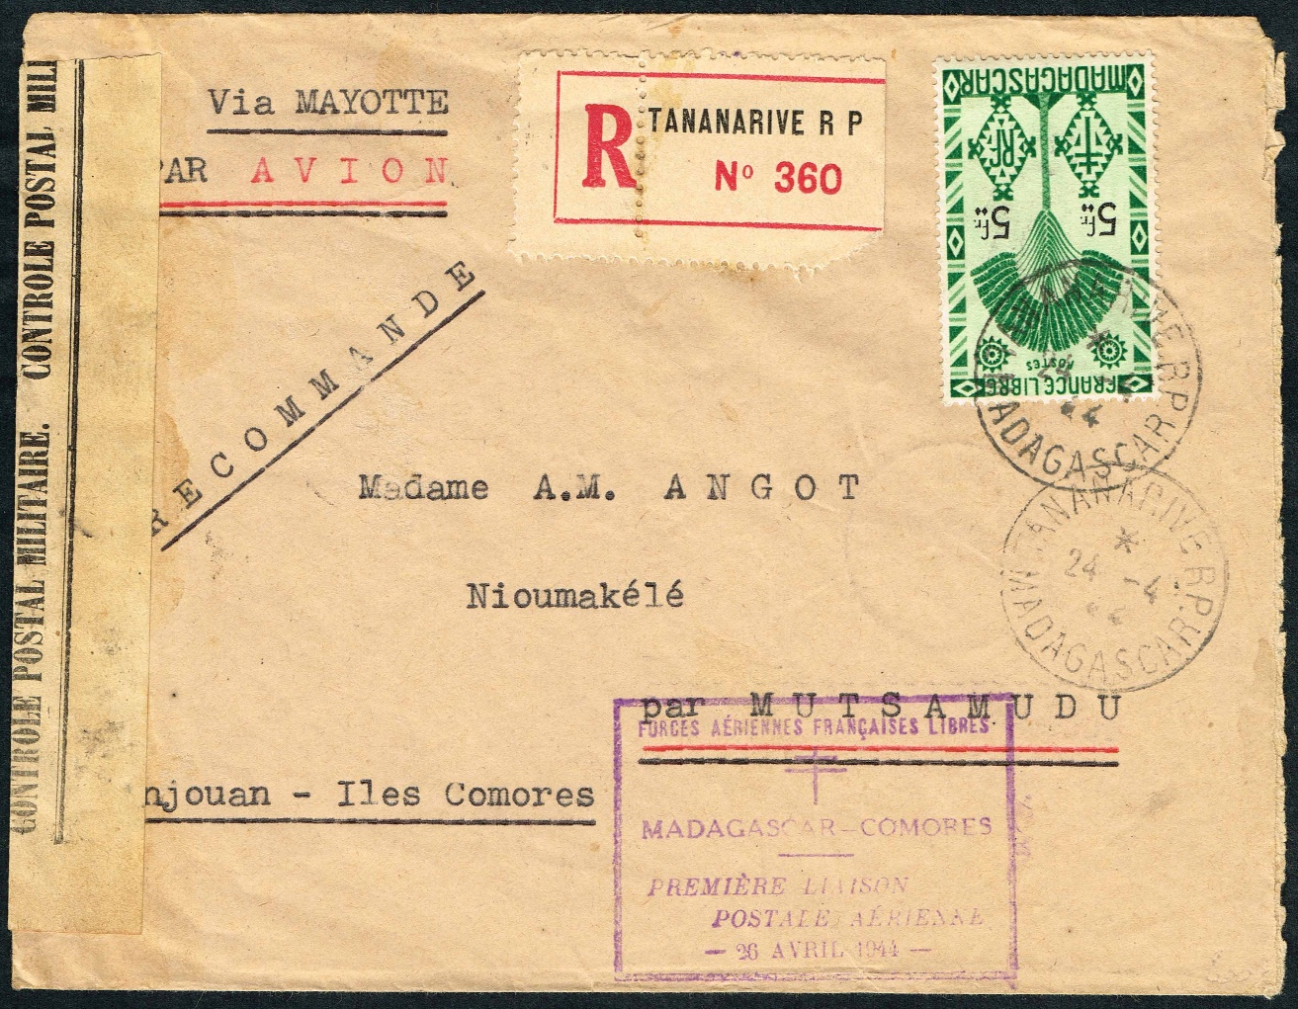
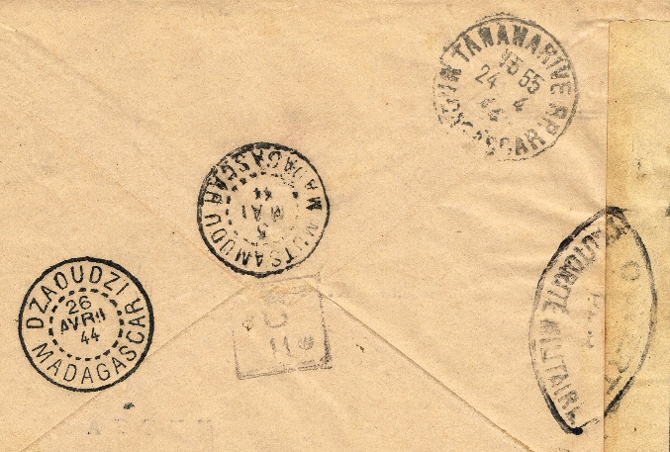
Madagascar et dépendances
Madagascar est libérée par les anglais en 1942, remise à la France Libre le 14 décembre 1942.
Les forces aériennes françaises libres (FAFL) inaugurent des liaisons postales aériennes entre Madagascar et les Comores en 1944 : Dzaoudzi les 26-27 avril puis Moroni les 19-21 décembre. Ces deux vols ont fait l’objet de griffes spéciales rectangulaires violettes ou noires, avec une croix de lorraine.
Une des rares lettres non philatéliques, ouverte par la censure militaire, adressée à Anjouan.
verso

Slide 23
Territoire des Comores (1950 - 1975)
Le 15 mai 1950, les premiers timbres spécifiques sont émis, avec l’appellation « Archipel des Comores ».
Le premier TàD spécifique à l’archipel présente les caractéristiques suivantes :
- double cercle à trait continu, diamètre 24 mm.
- La couronne contient les mentions [BUREAU] / COMORES.
Il est utilisé de 1954 à 1955 dans les bureaux de Dzaoudzi, Moroni et Mutsamudu.
Le nouveau bureau de Mamoutzou
dispose d’un TàD particulier.
1er modèle de TàD des Comores. Timbre en l’honneur du cœlacanthe.
Tarif à 94 fc : 1er échelon de poids vers la France (15 fc) + recommandation (25 fc) + surtaxe aérienne 3 x (18 fc par 5 g).

Slide 24
Territoire des Comores
En 1956, la Loi-cadre "Defferre" introduit une plus large autonomie administrative des territoires relevant du ministère de la France d’outre-mer. Le décret d’application aux Comores est publié le 22 juillet 1957.
Lors du référendum du 28 septembre 1958, les Comores votent en faveur du maintien dans la communauté française sous forme de TOM.
L’indépendance est repoussée de 2 décennies, le temps de rattraper le retard de développement.
De nouveaux bureaux ouvrent : Domoni (Anjouan), Foumbouni et Mitsamiouli (Grande-Comore).
Lettre écrite par Ahmed Abdallah* à Anjouan le 19 septembre 1958.
Il y décrit sa campagne électorale sur son île natale, en faveur du « oui ».
La griffe bilingue appelle les citoyens des Comores et de Madagascar à voter.
* Futur « père de l’indépendance » et président de la République Fédérale Islamique des Comores (1978 – 1989).
TàD de Mutsamudu – type standard de 1958. Tarif de la lettre simple à 20 F.

Slide 25
6 Juillet 1975 : l’éclatement
L’indépendance des Comores,
proclamée unilatéralement et dans la précipitation
le 6 juillet 1975 par Ahmed Abdallah,
président du Conseil de Gouvernement,
résulte de la volte-face de la France
concernant la situation de l’île de Mayotte (prise en compte île par île du résultat de la consultation sur l'indépendance des Comores du 22 décembre 1974).
En réaction, les mahorais revendiquent et obtiennent de la France leur maintien au sein de la république.
Depuis ces événements, la philatélie mahoraise suit une voie distincte de celle des trois autres îles (Anjouan, Grande-Comore et Mohéli).
Dernière série de l’archipel des Comores.
Il s’agit d’un non-émis,
l’indépendance ayant été proclamée 2 semaines
avant la mise en vente 1er jour programmée le 21 juillet.

